Slide 1
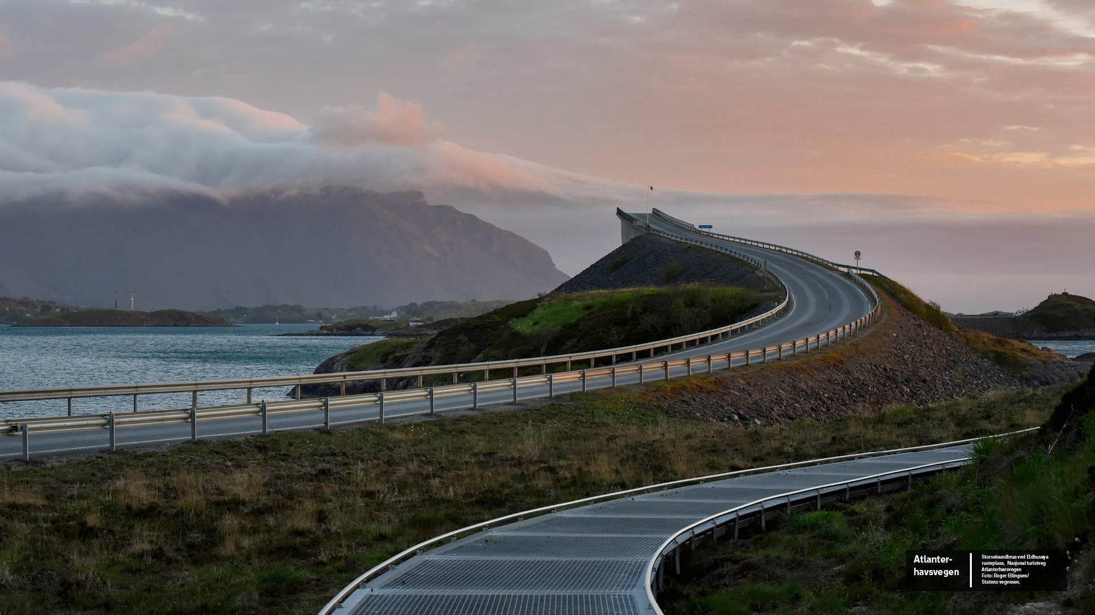

Senior trafikantkurs dag- 2
Ditt navn og avdeling
Notes:
Hei alle sammen! ​
Velkommen til seniortrafikant kurs dag to. Jeg heter __________ og er trafikklærer på ___________ trafikkskole. Jeg vil gjerne hilse på dere også, så kan vi ta en liten navnerunde før vi går igang? ​
Arbeidsformen på dette kurset vil være det vi kaller for I- D- P
I- individuelt
D- delt
P- plenum
En god arbeidsmåte for å skape aktivitet og diskusjon.
​

Slide 2
Forventninger til dag 2
Og hva vil du ha svar på?
Notes:
Dere hadde en dag i går også og har kanskje fått noen hint om hva vi skal snakke om i dag. Jeg vil allikevel at dere bruker 2-3 minutter for dere selv og skriver ned dine forventninger for kursdagen i dag. Deretter skal vi dele forventningene våre med fellesskapet. ​
(skriv opp på flipover og la stå - denne listen (og evt listen fra igår skal du gå igjennom på slutten av kurset.).​

Slide 3
Vi har også noen tanker om hva denne dagen bør inneholde
Dag 1
-Seniortrafikantens risiko for ulykker og skader
-Bevisstgjøring for å redusere risikoen for ulykker
-Kroppen
-Bilen
-Trafikken
Dag 2
-Fornyelse av førerkortet- helseattest
-Bil og tilhenger
-Fart og bremselengder
-Teorioppgaver
-Dekk
-Kryss med risiko
Notes:
Kanskje ikke så overraskende at vi, også idag, har en tanke om hva denne kursdagen bør inneholde (gå igjennom listen). ​

Slide 4

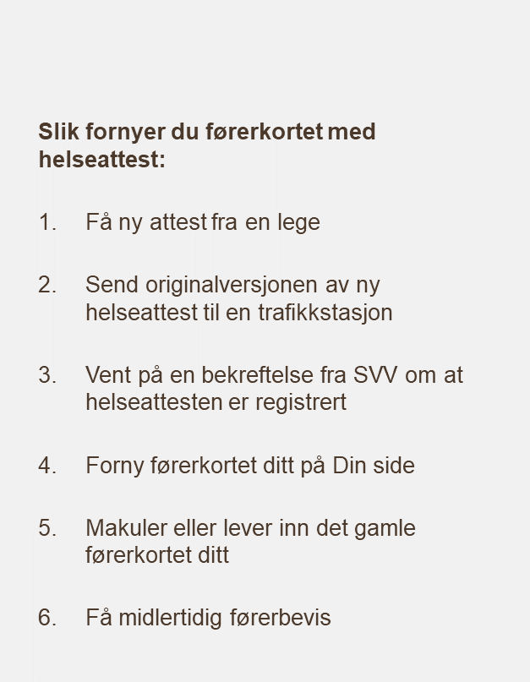
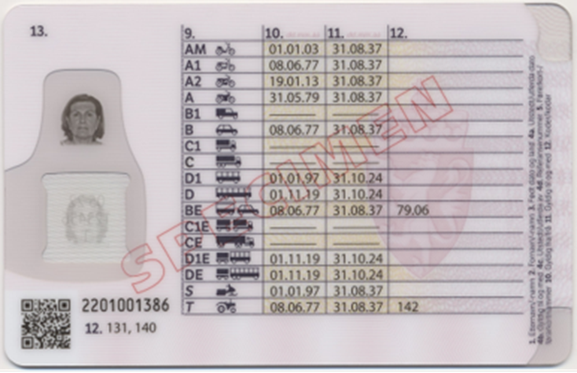
Hvis du fortsatt ønsker å ha førerkort etter at du har fylt 80 år, må du levere helseattest fra legen din.
Notes:
Når man har førerkort er det flere krav som må overholdes. En ting er selvfølgelig trafikkreglene, men man må også være skikket til å kjøre bil. Da tenker jeg naturligvis på helsa. Hvis du fortsatt ønsker å ha førerkort etter at du har fylt 80 år, må du levere helseattest fra legen din.
Før så var førerkortet gyldig til man fylte 100 år - så lenge helsen tillot det. Dette gjelder førerkort som ble utstedt før 2013. Dette har blitt kortet ned og fristen for når du må fornye førerkortet avhenger av når førerkortet ditt ble utstedt.
Førerkort som blir utstedt i dag er som regel gyldig til du fyller 80 år - dersom helsen tilfredsstiller kravene.
Om du fortsatt vil ha førerrett, må du fornye førerkortet ditt, men du må ikke levere helseattest.
Det nye førerkortet ditt vil bli gyldig til dagen før du fyller 80 år. Vil du ha førerrett etter dette må du levere helseattest.
Før 19. juni 2019 måtte alle fornye førerkortet med helseattest fra de fylte 75 år. Dersom du gjorde dette, og førerkortet ditt utløper før du fyller 80 år, er det gyldigheten på helseattesten som avgjør hvordan du fornyer førerkortet.
Hvis du har fornyet førerkortet ditt og det er gyldig til etter at du fyller/fylte 80 år, forholder du deg til gyldigheten på førerkortet. Når det utløper må du fornye med ny helseattest.
Du skal ikke kjøre ved kortvarig sykdom, helsesvekkelse eller hvis du bruker medikamenter som gjør at du ikke kan kjøre på en trygg måte. Er du usikker på om du oppfyller helsekravene så spør legen din om du trenger helseattest selv om du ikke har fylt 80 år.
Legen har plikt til å melde fra til statsforvalteren hvis du over lengre tid (6 måneder eller mer) ikke fyller helsekravene for førerkort.

Slide 5
Nyttige nettsider
www.naf.no​
www.vegvesen.no​
https://www.vegvesen.no/kjoretoy/eie-og-vedlikeholde/tilhengerkalkulator/ ​
www.lovdata.no​
​
Notes:
Du kan lese alt om helsekrav og helseattest på www.vegvesen.no. Disse nettsidene inneholder også mye annen nyttig informasjon om førerkortet, bilkjøring og trafikksikkerhet. ​

Slide 6
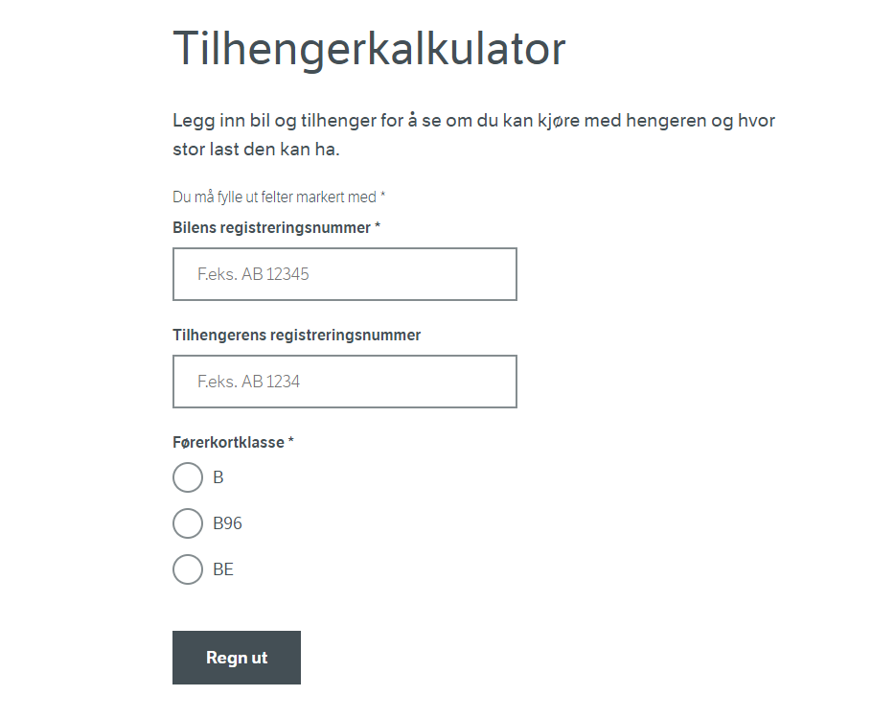
Notes:
Kjører dere med tilhenger? Vet dere kravet med å kjøre med tilhenger?
Hvor fort kan dere kjøre?
Personbil med tilhenger:
Du kan trekke tilhenger etter en personbil når tilhengerens tillatte totalvekt er maks 750 kg. Du kan trekke en tyngre tilhenger hvis den tillatte totalvekten for bilen og tilhengeren til sammen er maks 3 500 kg. Vekten av tilhengeren må være innenfor det bilen er har lov å trekke med eller uten brems.
«Campingvogn-regelen»:
Begrensningen på 750 kg gjelder ikke for klasse B dersom du følger «campingvogn-regelen». Regelen gjelder for alle typer tilhengere, men har størst praktisk betydning for de som kjører campingvogn. Med klasse B kan man trekke en tilhenger med tillatt totalvekt over 750 kg hvis summen av tilhengerens tillatte totalvekt + bilens tillatte totalvekt ikke overskrider 3500 kg.
B 96:
Med førerrett på bil og gjennomgått kurs for B96 kan du gjøre bil og tilhenger med tillat totalvekt på 4250 kg.
BE:
Førerkort klasse BE gjelder for vogntog bestående av bil (opptil 3500 kg) og tilhenger med tillat totalvekt på høyst 3500 kg.

Slide 7
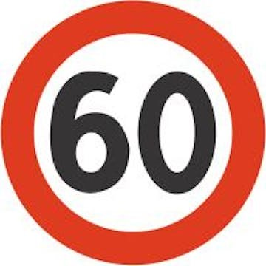
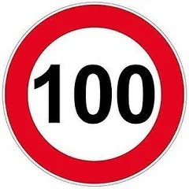

Tillatte hastigheter med tilhenger
Notes:
Aktuelle hastigheter for lovlig kjøring med tilhenger, også de uten brems.​
​
Tempo 100​
Visse tilhengere og campingvogner kan bli godkjente for Tempo 100. Reglen trådde i kraft i mars 2022. ​
Det er krav til både kjøretøyet og tilhengeren for at Statens vegvesen kan gi Tempo 100-godkjenning. ​
Bilen må ha ABS-bremser og tillat totalvekt inntil 3500 kg eller lavere. Bilen må ikke være for lett ift tilhengeren. Det er også krav til utstyr som sørger for stabil og sikker kjøring. ​
Tilhengeren må ha støtdempere og bremser, samt en stabilisatorkobling eller elektronisk stabilitetssystem på bilen kompangserer dersom bilen i utgangspunktet er for lett i forhold til tilhengeren. ​

Slide 8
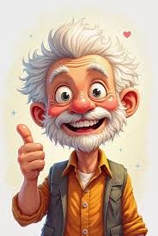
Førerretten din?
Har man førerrett resten av livet? ​
-Hva kan skje?​
-Hvilke tanker har dere om å levere fra dere førerkortet?
-Hvilke utfordringer vil komme uten førerrett? ​
-Hvilke løsninger finnes? ​
Notes:
I går snakket dere om hvem som er mest utsatt for å havne i trafikkulykker. Det er ingen tvil om at det er menn, og visste dere at det ofte er menn som forårsaker trafikkulykkene og damene i passasjersetet som omkommer? Dette er en tankevekker, kanskje man skal lytte til kona dersom de kommer med uttalelser som man først anseer som kritikk? ​
​
Dere vet jo også at førerretten ikke varer evig uten at visse krav opprettholdes. Har dere tenkt på hva som skal til for at førerretten inndras? Hva kan skje deg? ​
Jeg vil at dere jobber gruppevis om disse utfordringene. Dere får 6-7 minutter til å snakke sammen, så skal vi ta det opp i fellesskap etterpå. ​
​
​
Temaer som bør belyses: ​
Bekymring fra nærmeste familie​
Bekymringsmelding fra andre​
​
§ 34.Tilbakekall av retten til å føre motorvogn mv. på grunn av særlige forhold​
Dersom politiet har skjellig grunn til å tro at innehaver av retten til å føre førerkortpliktig motorvogn ikke lenger fyller de krav som er fastsatt til syn, helse og førlighet for slik førerett, herunder at innehaveren ikke må misbruke alkohol eller annet berusende eller bedøvende middel, eller at innehaveren ikke har de kunnskaper eller den kjøreferdighet som hensynet til trafikksikkerheten krever, kan politimesteren eller den han gir myndighet pålegge innehaveren – dersom denne fortsatt ønsker å nytte sin førerett – innen en fastsatt frist å underkaste seg slik legeundersøkelse som finnes påkrevd og framstille seg til helt eller delvis ny førerprøve. Finner politiet det nødvendig, kan det pålegge ham å levere førerkortet til politiet inntil videre.​
​

Slide 9
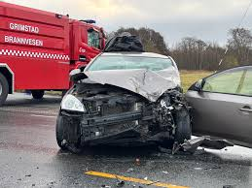
Nullvisjonen
Norge er et av verdens mest trafikksikre land​
I forhold til folketallet, har vi få alvorlige ulykker sammenlignet med andre land​
Vi har ingen å miste! ​
Notes:
Norge er på topp når det kommer til trafikksikkerheten, faktisk på verdenstoppen. Vi bor i et land som ser viktigheten med å spisse trafikksikkerhetsarbeidet opp mot en visjon - Nullvisjonen.​
Antall drepte per 1 million innbyggere i Norge var per 2024/ 2025 16 drepte​
Antall drepte per 1 million innbyggere I Tyskland var I same tidsrom 33-34 drepte
Antall drepte per 1 million innbyggere i USA var i samme tidsrommet 130- 140​ drepte
​
Helt siden 1970 har det vært drevet et langsiktig og målrettet trafikksikkerhetsarbeid i Norge. Vi har lyktes godt med å redusere fra 560 drepte i 1970 til om lag 100 drepte per år de siste 10 årene. ​
​
Nullvisjonen kom som et Stortingsvedtak i 2002 og er et ønske/en drøm om å oppnå null drepte og null hardt skadde i trafikkulykker. I arbeidet settes det etappemål og det etappemålet som gjelder nå er at vi ikke skal overskride 350 drepte og hardt skadde innen 2030. Dette er forankret i Nasjonal Transportplan for 2022-2033.​
Nullvisjonen er et samarbeid mellom myndigheter og forbruker, det betyr at alle som benytter vegnettet enten som myke eller harde trafikanter har et ansvar om å opptre slik at ulykker unngås. I tillegg gir Nullvisjonen en tydelighet om at det er moralsk og etisk uakseptabelt at det går liv tapt i trafikken. I tillegg gir en trafikkulykke store samfunnskostnader som vi ikke kan akseptere. ​
Nullvisjonen er en etisk veiviser og en retningslinje for trafikksikkerhetsarbeidet i Norge. ​
​
Nullvisjonen er fundamentet for trafikksikkerhetsarbeidet i Norge! ​

Slide 10
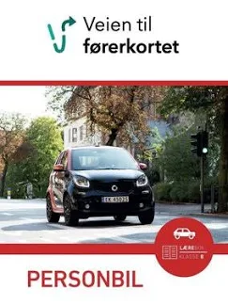
Og nå; oppgaver ☺☺☺
Oppgavene er hentet fra pensum til de som tar førerkort første gang
Notes:
Nå har vi kommet godt i gang med dagens temaer og da er det på tide med noen oppgaver som er hentet fra denne arbeidsboka.​
Dette er pensum for de som skal ta førerkortet.​
Poenget er ikke å teste hver enkel deltager, men å se på oppgavene sammen.​
​
Da jobber vi sånn at dere bruker et minutt HELT alene så alle får tid til å tenke.​
Når jeg sier ifra, så drøfter du med sidemann/kvinne og så tar vi det sammen etterpå. ​

Slide 11



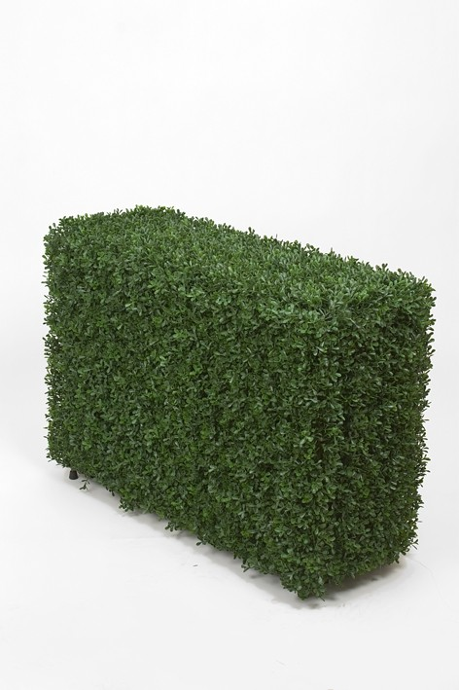

Fartens betydning
Tenk deg at du kommer kjørende i 30 km/t
Ca. 38 km/t
Dagen etter kommer du i 40 km/t
Du vet du ikke kan stoppe, men
med hvilken fart treffer du Lille Ole?
Ut bak buss
Notes:
Den første kursdagen så snakket dere en del om synet og endringen som skjer ved økende alder.
Et av forslagene til hvordan kompensere for dårligere syn var å senke farten, stemmer ikke det?
Jeg tenker at det er kjekt å vite litt mer om hva små fartsendringer har av betydning.
Tenk deg at du kjører i 40 km/t. Så nærmer du deg for eksempel et dårlig opplyst gangfelt, noe som betyr at det er vanskelig å oppdage en gående i god tid.
Dersom du senker farten bare med 10 km/t, hva vil det kunne bety for bremselengden?
Når vi først prater om bremselengden, Hvilke andre ting har betydning for bremselengden?
Veggrep, dekk, føret. Grus …
Som vi har erfart, er det krevende å beregne presist.
Du kommer kjørende i 30 km/t på sommerføre.
Du har 1 sek. Reaksjonstid, … og ca. 13 m foran deg løper et barn ut. Hva skjer da?
KLIKK: Du vil kunne stanse helt.
KLIKK: Hva om du kom i 40 km/t?
KLIKK: Du vil treffe lille Ole i mellom 37 og 38 km/t !! Så stor betydning har farten i en reell faresituasjon.
FILM: Barn ut bak buss
Formel på bremselengde:
V²
2xgxf (V = fart i m/s, g = tyngdens akselerasjon (9,8 m/s², f = friksjonskoeffisient (veggrep)
For å beregne Stopplenge må en legge til reaksjonslengden.
Den varierer jo veldig, men i eksempelet er den på 1 sekund.
40 km/t = 40 000 m / 3 600 sekunder : 11, 11 m (40/3,6)
33 km/t = 30 000m / 3 600 sekunder : 8,33 m (30/3,6)

Slide 12
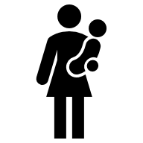


Stopplengder
REAKSJONSTID 1 SEKUND
BREMSE LENGDE
REAKSJONSLENGDE
12,5 METER STOPPLENGDE
8 METER
4,5 METER
30 KM/T
BREMSE LENGDE
REAKSJONSLENGDE
DU TREFFER FOTGJENGERNE i 37,5 KM/T
11 METER
8 METER
40 KM/T
Notes:
V=Fart
Reaksjonslengde:
1time=3600 sekunder
Utregning:
V/3,6
Bremselengde:
Første tallet i farten x første tallet i farten: 3x3=9 (Bremselengde på våt asfalt)
Første tallet i farten x første tallet i farten / 2: 3x3=9, 9/2=4,5 (bremselengde på tørr asfalt)
V=fart
(V/10)^2 = Våt asfalt
((V/10)^2)*2 = Glatt føre
((V/10)^2)/2 = Tørr asfalt
Utregning: I hvilken fart treffer man personen når man kjører på han?

Slide 13
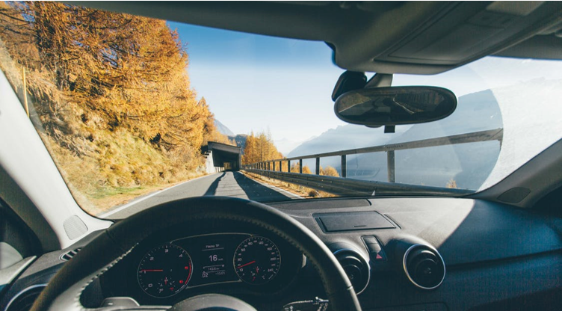
Hva er trygg fart?
Notes:
Hvem kan fortelle meg hva trygg fart er, og hvorfor dette er trygg fart?
Er det følt trygghet eller faktisk trygghet?
Kanskje en tegning på hva et forsvinningspunkt er?
§ 13.Særlige bestemmelser om kjørefarten
1. Kjørende må kunne stanse på den vegstrekning som den kjørende har oversikt over, og foran enhver påregnelig hindring
§ 6.Fartsregler.
Fører av kjøretøy skal avpasse farten etter sted, føre-, sikt- og trafikkforholdene slik at det ikke kan oppstå fare eller voldes ulempe for andre, og slik at annen trafikk blir minst mulig hindret eller forstyrret. Føreren skal alltid ha fullt herredømme over kjøretøyet.
Dersom ikke annen fartsgrense er fastsatt ved offentlig trafikkskilt, må det i tettbygd strøk ikke kjøres fortere enn 50 km/t, og utenfor tettbygd strøk ikke fortere enn 80 km/t. Departementet kan delegere til Statens vegvesen, politiet eller kommunen å avgjøre om et område skal regnes som tettbygd strøk etter denne lov, og kan fastsette grensene for det tettbygde strøk.

Slide 14
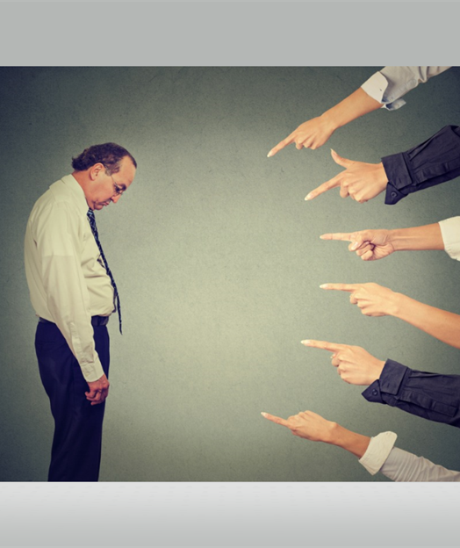
Hva forteller Veitrafikklovens § 3?
Vegtrafikkloven § 3
§ 3.Grunnregler for trafikk.
Enhver skal ferdes hensynsfullt og være aktpågivende og varsom så det ikke kan oppstå fare eller voldes skade og slik at annen trafikk ikke unødig blir hindret eller forstyrret.
Dine forventninger er avgjørende!
Notes:
DITT ANSVAR !
Reglene er tydelige for hvilket ansvar trafikanten selv har når man kjører bil. Dersom man forårsaker en ulykke, hvem får egentlig skylda?
Du kan ikke skylde på andre enn seg selv dersom du forårsaker en ulykke, det er tydelige regler for dette. Det er særdeles sjeldent at man kan skylde på veien eller andre trafikanter. Det handler om at DU må kjøre etter beste evne hele tiden, DU må forutse hva som kan skje og DU må handle klokt utfra hvilke forventninger du har om veien videre.
§ 3.Grunnregler for trafikk.
Enhver skal ferdes hensynsfullt og være aktpågivende og varsom så det ikke kan oppstå fare eller voldes skade og slik at annen trafikk ikke unødig blir hindret eller forstyrret.
Veldig mange som havner i trafikkulykker blir dømt ut ifra veitrafikkloven § 3.
Det krever mye trening for å bli en god forventnings- og handlingsspiller.
DINE FORVENTNINGER styrer mye av resultatet i en gitt trafikksituasjon.

Slide 15




Hvilke forventninger har du til disse skiltene?
Notes:
OBS OBS- Ikke bry deg om utseende på bildet. Det blir riktig i lysbilde- fremvisning
Hvilke forventninger har du til disse skiltene?
VIKEPLIKT: Det kommer noen, du har bare ikke sett de ennå.
FORKJØRSVEI: De andre er pålagt vikeplikt, men husk veitrafikklovens § 3
FARLIG VEIKRYSS: Du er pålagt vikeplikt fordi det kommer bil.
VEIARBEID: Her vil det være mennesker i veien som trenger handlingsrom i sitt arbeide.
Et eksempel er disse skiltene. Om du ikke har en klar forventning om hva som kan oppstå av farer her, så er du en veldig farlig sjåfør på disse stedene!
Veiarbeid: Få tidlig med deg skilt som varsler om veiarbeid, og kjør hensynsfullt forbi. Ta spesielt hensyn til de som jobber langs veiene. De som jobber for å gjøre veiene våre bedre og tryggere, opplever ofte ufin og farlig oppførsel fra bilistene.
Hvis det er uoversiktlig så er det viktigste tiltaket å senke farten, sånn at dere kan stoppe for enhver påregnelige hindring.
Ulykker: Ved stopp på grunn av ulykke eller uhell - hold godt til høyre eller eventuelt til venstre mot midtrabatten.
Hindermarkering: Hindermarkeringene plasseres slik at skråstrekene heller ned mot den side bilen skal kjøre på. Strekene peker ned på venstre side på markeringen, bilen skal kjøre på venstre side.
HUSK det viktigste alle kan gjøre er å få ned farten, for å gjøre det så trygt som mulig for de som jobber langs veien. De skal alle hjem til noen. HUSK VEL FREM for alle!

Slide 16
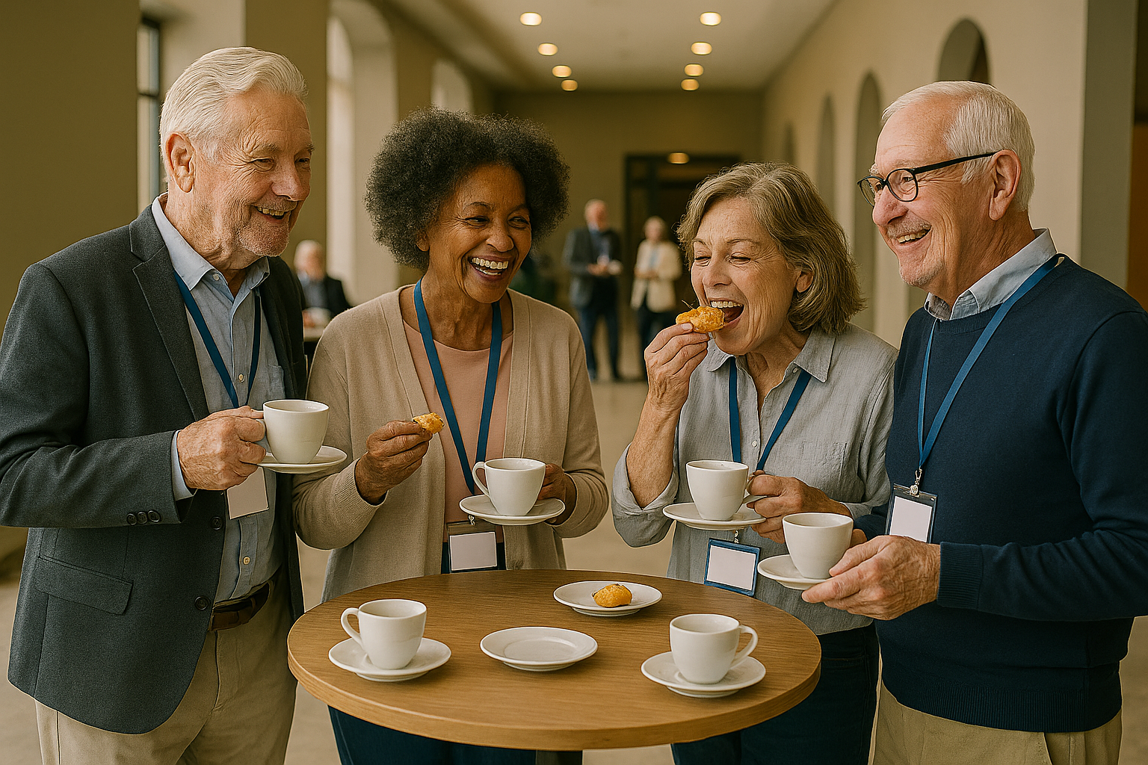
Pause
Deretter litt om:
-Vikeplikt
-Planovergang
-Parkering
-Syklister

Slide 17
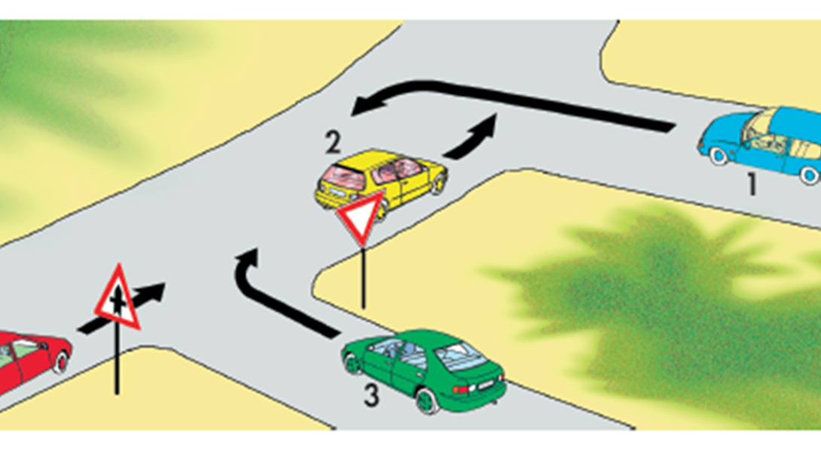
Hva vet du om vikeplikten i dette krysset?
Notes:
NB!
La deltagerne jobbe i par.
Løft frem svarene fra alle gruppene
Her får du lov å gi dem en fasit, men igjen OPPFORDRE til samhandling og avvikling.
Bil nr 3 og 2 har vikeplikt.
3 = Vikepliktskilt
2 = Høyreregel

Slide 18
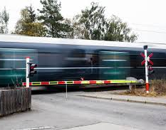
Planovergang
Notes:
Hva er risiko med tog? Hvordan kan man kjøre trygt over her?
La deltakerne få litt tenketid og rekke hånd i været.
Stoppe-Lytte-se før man kjører over (spesielt der hvor det ikke er bom og lys). Hva må man passe seg for?
Hva skal du gjøre ved kryssing av planovergang?
Når du skal krysse en planovergang må du:
Se etter lyssignal
Se deg for til begge sider
Hør etter lydsignal
Du skal alltid se etter tog selv om overgangen er sikret og selv om lyset er hvitt og bommen har løftet seg. Er det bilkø, vent med å kjøre ut på planovergangen til du ser det er plass til å krysse uten å stoppe. Rødt blinkende lys og lydvarsling starter like før bommene går ned. Har du startet å krysse, rekker du å komme over før bommene senkes.
Ta oppgavene i plenum.
Om det noen gang skulle skje at dere havner i en slik klemme og blir stående på skinnegangen. Hva kan en gjøre
Kjør bommen rett ned. (Du kommer deg vekk og togfører får rødt lys)
2. Hva kan en gjøre på denne planovergangen i Skjeberg for ikke på havne i klemma?
Det er sikt til begge sider før du passerer første bom.
Bruk første bom som vikelinje og vent med å kjøre frem.

Slide 19
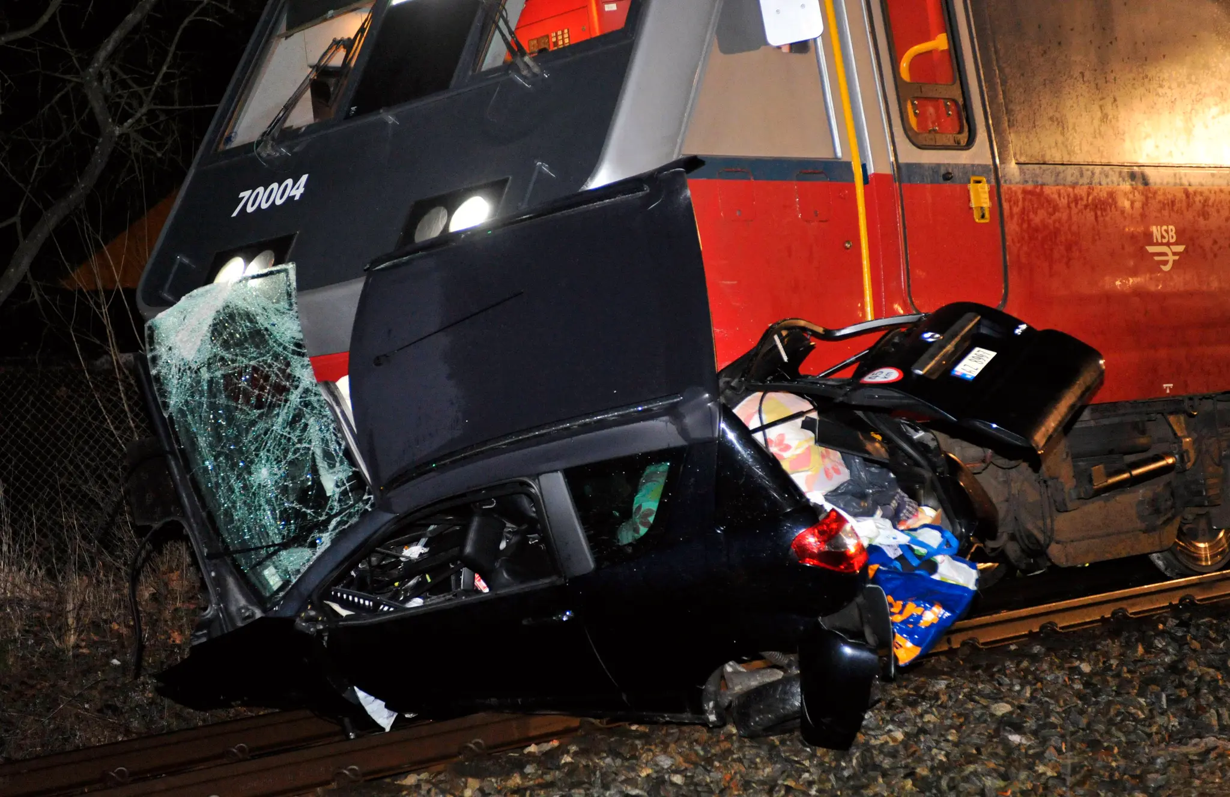
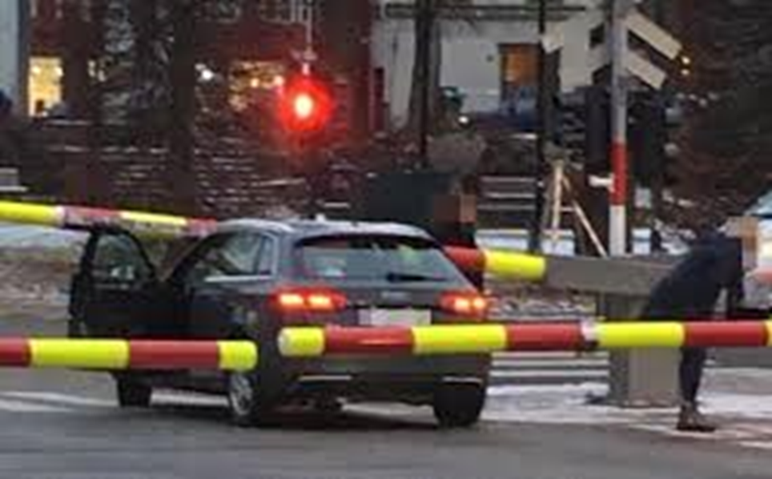
Planovergang
Notes:
Hva står det på bommen?
Ved fare kjør ned bommen. Blir man «fanget» i mellom bommene, er de laget for å knekke om man kjører på de. Dette fordi det er en sikkerhetsmulighet hvis man blir fanget å kunne komme seg ut av situasjonen.
Skulle du av en eller annen grunn bli fanget mellom bommene, skal du kjøre ned bommen! Den knekker lett, og det er bedre å kjøre ned bommen enn å bli truffet av toget!
Hvis du får motorstopp eller kjører deg fast på planovergangen, forlat bilen og bring personer i sikkerhet raskest mulig.
Vent alltid med å krysse til det røde lyset slutter å blinke. Selv om ett tog har passert, kan det komme ett til!

Slide 20
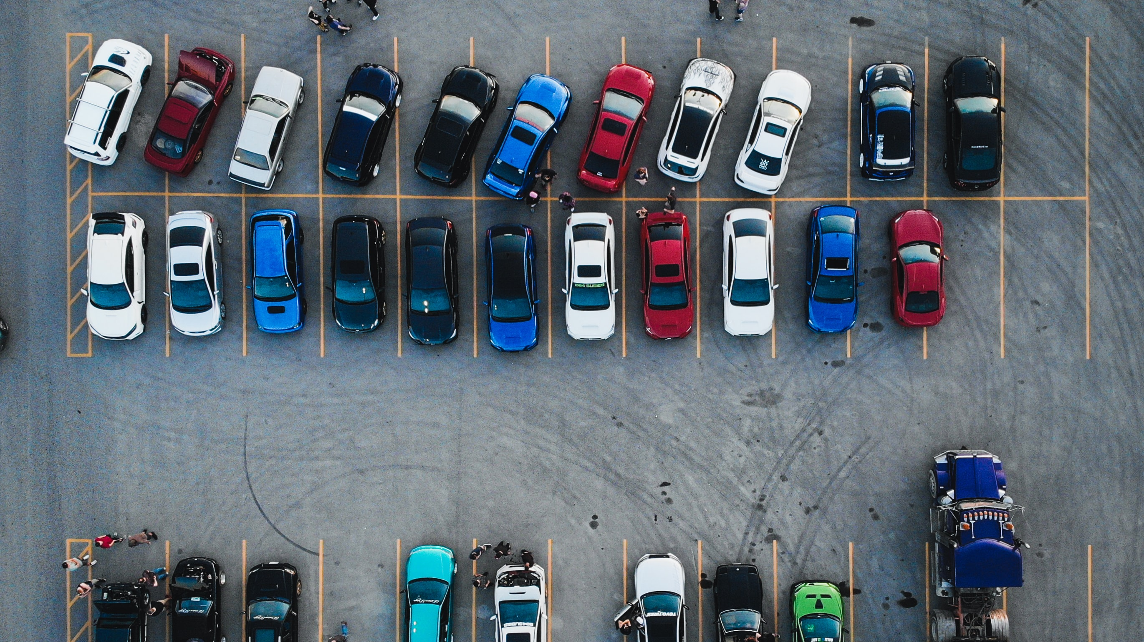
Parkering
Notes:
Hvordan parkerer du?
Hvilke risikoer kjenner du til ved parkering av bilen din?
Finnes det regler for parkering?
Tryggest mulig parkering, hvordan?
Skal vi rygge inn I parkeringsluka, eller ikke? Forklar.
Må vi stå innenfor stripene?
Oppfordre til å rygge inn, det er viktig for sikkerheten! Du oppdager lettere farer dersom du har rygget inn i parkeringsluka.
Har dere lagt merke til hvordan utrykningsbiler parkerer?

Slide 21
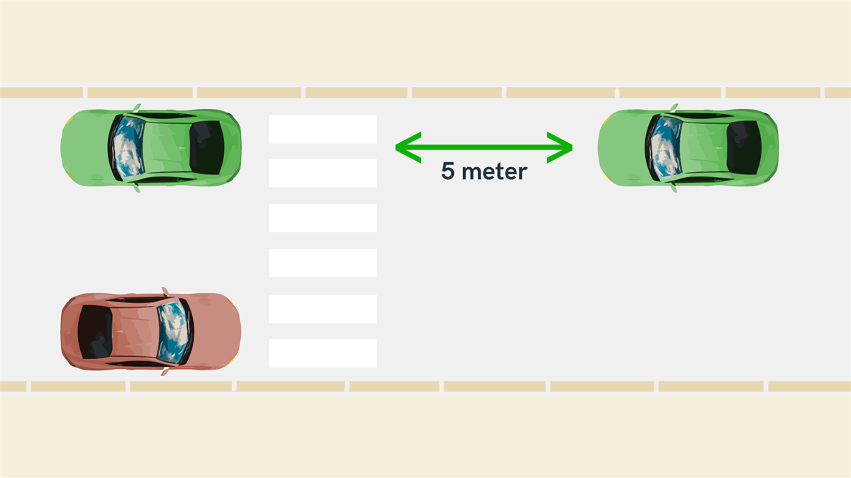
Hvilken av bilene står feil parkert?
Notes:
§ 17.Stans og parkering
1. Det er forbudt å stanse
a.i uoversiktlig kurve, i tunnel, på bakketopp eller på annet uoversiktlig sted,
b.i vegkryss eller nærmere enn 5 meter fra vegkrysset. Avstanden regnes fra det punkt hvor fortaukant, kantlinje eller vegkant begynner å runde,
c.helt eller delvis på fortau, gangveg eller sykkelveg,
d.på gangfelt eller sykkelkryssing eller nærmere enn 5 meter foran slike steder,
e.på motorveg og motortrafikkveg eller på inn- eller utkjøringsveg til motorveg og motortrafikkveg,
f.nærmere planovergang enn 5 meter,
g.i kollektivfelt, i sambruksfelt eller i sykkelfelt, unntatt for buss eller sporvogn på holdeplass.
h.på vegutvidelse for holdeplass for buss, drosje eller sporvogn eller nærmere enn 20 meter fra offentlig trafikkskilt for slik holdeplass. Unntatt er av- eller påstigning når den ikke er til hinder for buss, drosje eller sporvogn.

Slide 22
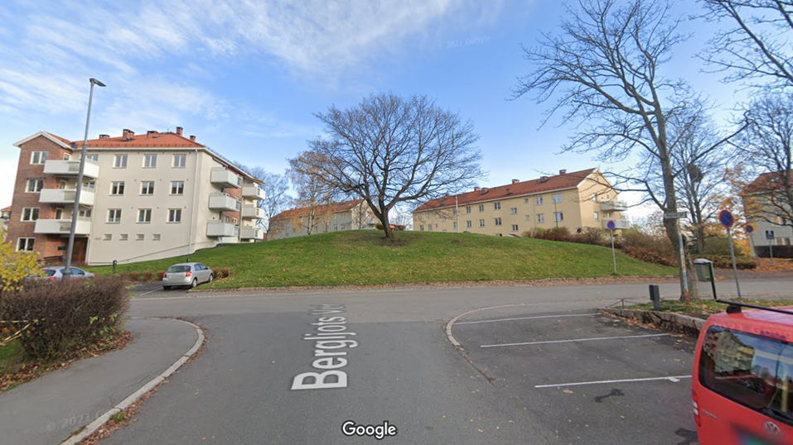
Hvordan ville dere parkert her?
Notes:
Oppfordre til å rygge inn, det gir mye større trygghet for alle. Handlingsrommet ditt blir ikke redusert på grunn av sikt.

Slide 23
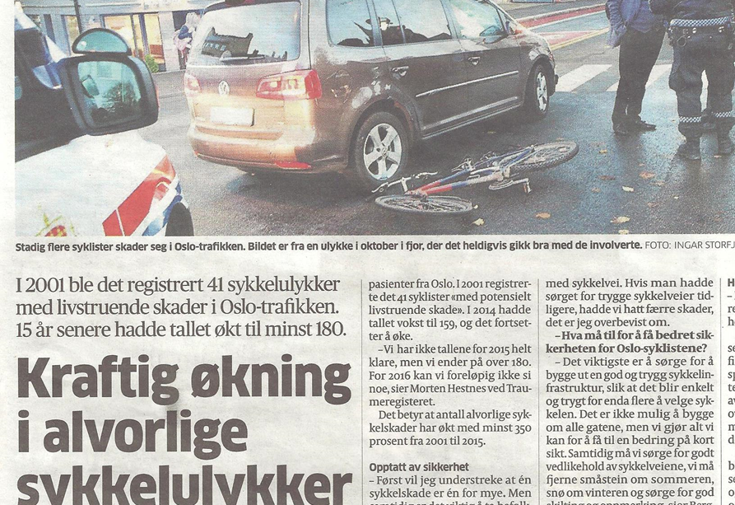
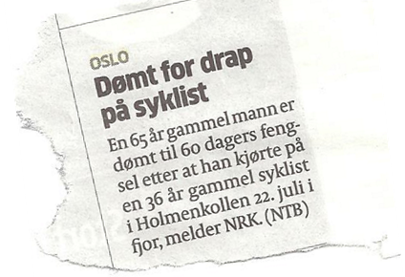

Slide 24
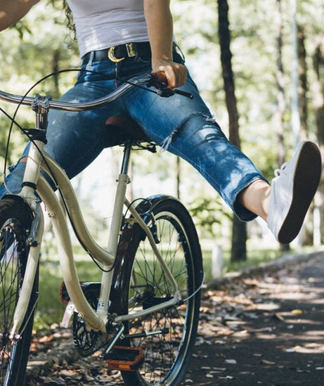
Oppgave
I hvilke situasjoner kan du forvente risiko med syklister?
Notes:
IDP (individuelt, dele, plenum)
Individuelt-1 minutt
Dele med sidepersonen- 2 minutter
Dele i plenum- 3 minutter eller mer hvis nødvendig.
Tettbebygd strøk med sykkelveier, sykkelbaner, og kryss. På landevei hvor mange trener, alene og i flokk. Syklistene har også plikter.
Høyhastighetsvei inneholder høyere risiko på bakgrunn av det eventuelle skadeomfanget. Ytterligere fartsreduksjon og handlingsrom er påkrevet.

Slide 25
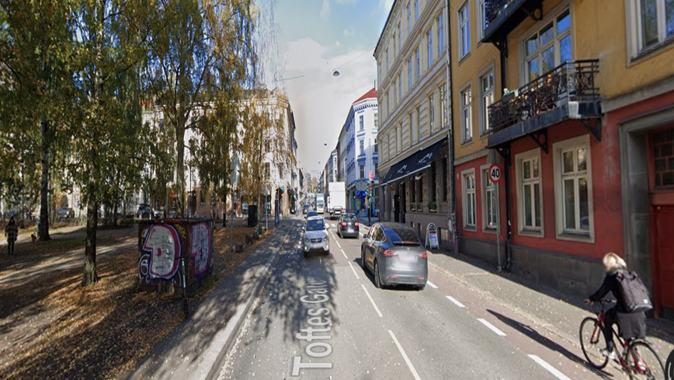
Notes:
Dette trafikkbildet er vanlig å møte på i sentrumsområder. Hvordan vil du prioritere risikoen her?
Du kjører oppover (slik som den hvite lastebilen).
1. Syklist i sykkelfelt
2. Høyreregulert gate
3. Møtende trafikk
4. Uoversiktelige kryss og gangfelt
5. Mulig varelevering lenger frem

Slide 26
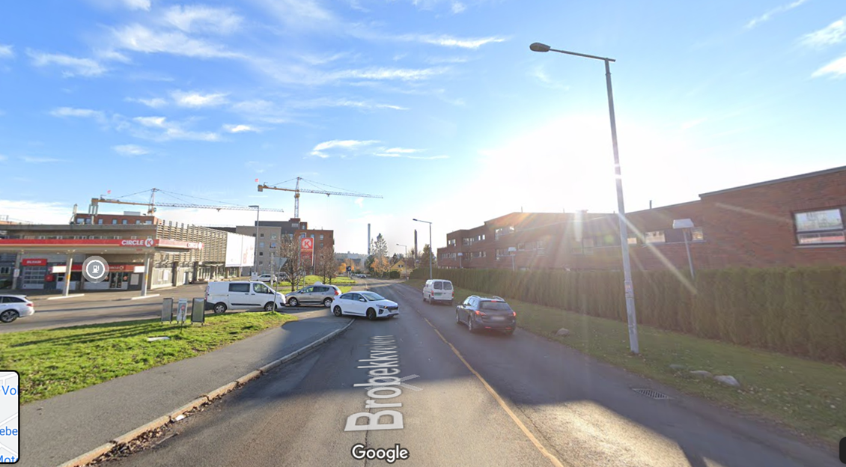
Hvilken risiko ser du her?
Notes:
- Krysser fortau ved inn- og utkjøring
- Møtende trafikk
Hva er risikoen på bildet? Hva kan skje her?
Det er vanlig at for å kjøre ut av butikk/bensinstasjon så må man kjøre på gangfelt for å komme seg ut på veien. Mange som ikke ser godt nok til høyre og venstre før de kjører over. Dette kan resultere i å kjøre ned fotgjengere/syklister/sparkesykkel
Se begge sider før man kjører over gangfeltet.

Slide 27
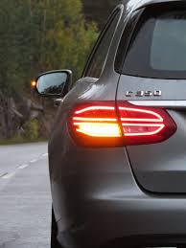
Når bruker du blinklyset?
Trafikkreglene §14 Signal og tegn
Før:
Du skal svinge
Vesentlig plassendring
Veiledning for annen trafikk og andre trafikanter (skaper trafikkavvikling og bedre samhandling)
Notes:
-På hvilket tidspunkt før krysset skal du gi tegn?
-Hvilke faste holdepunkter kan hjelpe deg?
-Hva kan forsterke blinklysbruken din?
-Hvordan bruker du blinklys i rundkjøringer?

Slide 28
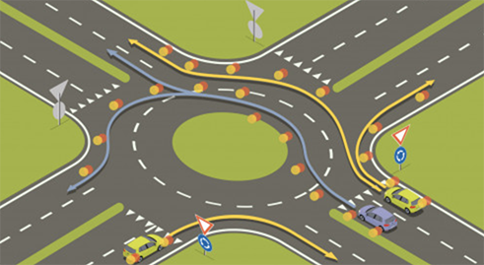
Rundkjøringer
Hvilke likheter finner du
mellom et «vanlig» kryss og
en rundkjøring?
Notes:
Hva mener deltagerne er likhetene mellom et «vanlig» kryss og en rundkjøring? En slags ufarliggjøring av rundkjøringen som verktøy for sikkerhet og avvikling.
Likheter skaper forståelse for at en rundkjøring ikke er noe eget. Vanlige trafikal atferd i henhold til normalen er det som gjelder.
-Speil,
-tegn,
-plassering,
-deretter bremsing,
-overholdelse av vikeplikt og
-avgjørelsen om det kan kjøres eller om du må stoppe
I en slik logisk rekkefølge.

Slide 29
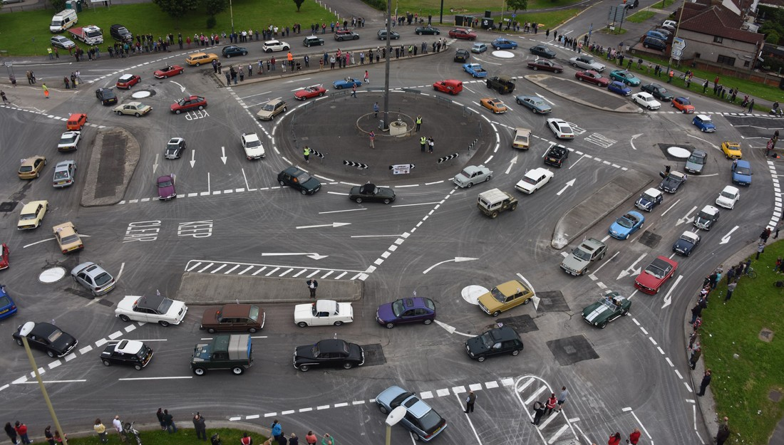
Notes:
Hva er årsaken til at det i dette krysset nesten ikke skjer uhell eller ulykker?
Dette krysset kalles for "Den magiske rundkjøringen" og den ligger i Swindon i Irland.
En av utfordringene for en nordmann her er at det er venstrekjøring. Sett bort fra det, er det andre utfordringer her?
Det som er så fint her er at det omtrent ikke skjer ulykker. Er ikke det rart?
Ekstrem forsiktighet skaper mindre uhelll og ulykker.
Egentlig ikke, for her har sjåførene full oppmerksomhet på veien. Speil og blindsoner kontrolleres, farten senkes, sjåførene bruker både tegn og plassering, og er generelt tydelige i sin kjøremåte.

Slide 30
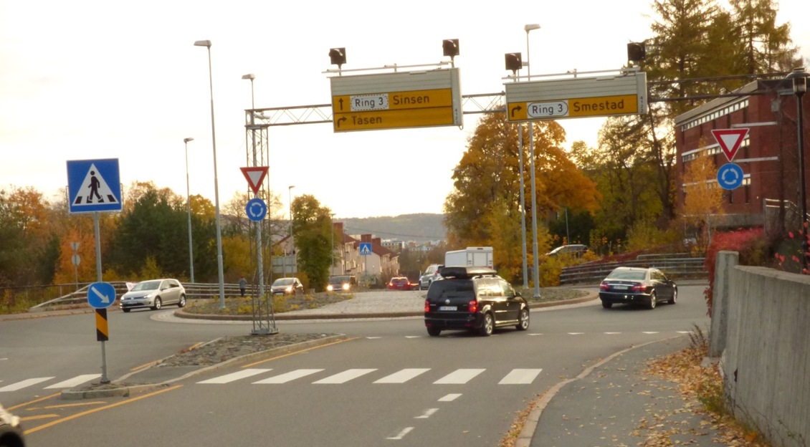
Du skal til Tåsen. Hvordan vil du gjøre dette?
Notes:
Hva er årsaken til denne skiltingen?
Mest sannsynlig vil veien til Tåsen fortsette til venstre på et senere tidspunkt. Kjøremønsteret er ofte lagt til rette for at du skal oppleve det som enkelt. Følg skiltingen så kommer du fram. Her vil jo begge felt fortsette til høyre, mens det “venstre” feltet vil antageligvis endre retning.
To felt går til høyre her, men i neste kryss igjen så skal du til trolig til venstre. Ved å forstå skiltingen og å planlegge kjøremønsteret ditt, så kan du unngå f.eks unødvendige feltskifter. Feltskifte er jo en av de ulykkestypene som seniortrafikantene representerer mest.

Slide 31
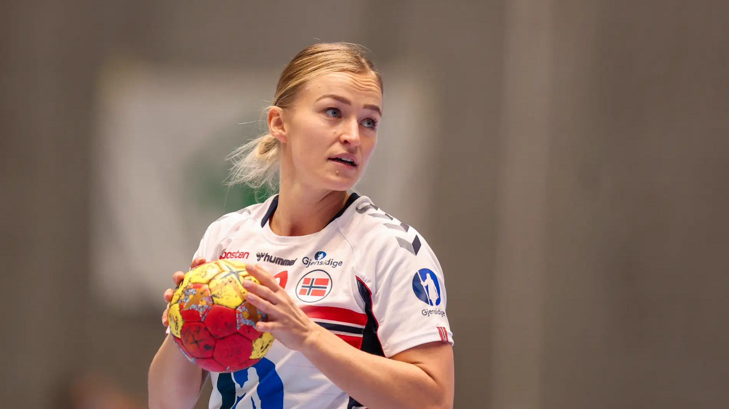
Kort benstrekk. deretter litt om:
-Blikkbruk
-Av- og påkjøring på større veier
Notes:
Hvordan vil du beskrive god blikkbruk?

Slide 32
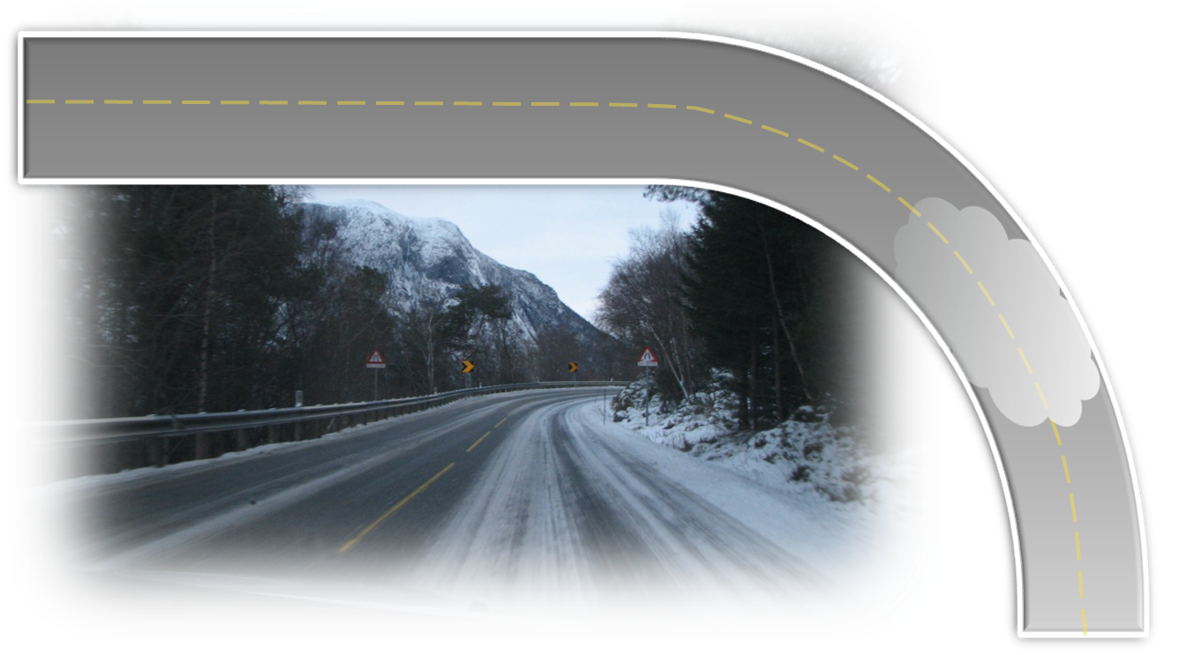








Mål ved køkjøring:
Du skal alltid begynne fartsavpassing før bilene foran deg.
Notes:
Det er ikke alltid mulig å opprettholde et så stort handlingsrom som en ønsker.
Hvordan kan du allikevel opprettholde god informasjonsinnhenting?
Løsningen blir da å se langt frem for å være forutseende og skape fly i kjøringen.
Aktiv plassering kan være nødvendig for å se langt frem.

Slide 33
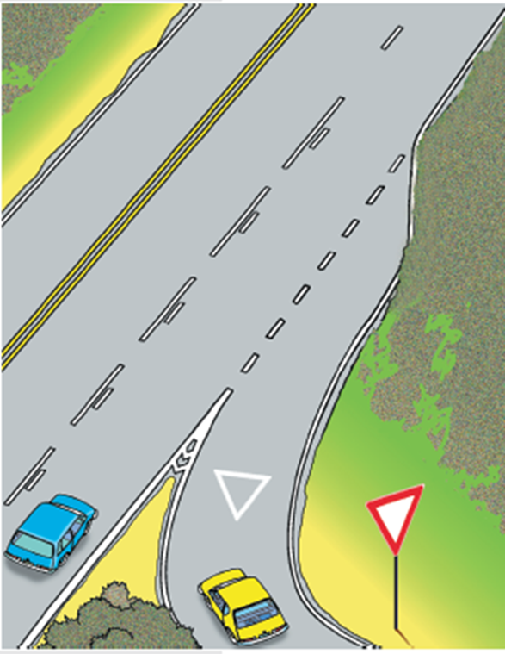


Innkjøring på større vei
Notes:
Du kjører den gule bilen. Hvordan kan du best ivareta trafikksikkerheten ved en utkjøring?
Bilde 1: skiltet informerer om at gul bil har vikeplikt. Du må vente på luke før du akselererer opp i fart. Når du har luke, må du raskt opp i fart da påkjøringsfeltet ofte er litt kort når det er denne type regulering.
Bilde 2: her er det mange som feiler og blir stående i enden av påkjøringsfeltet. Dette er svært uheldig da de bak får kortere påkjøringsfelt og det vanskeliggjør din egen utkjøring. Feltet ditt blir ALTFOR kort.
Grunnen til at dette skjer er at folk kjører som om det er akselerasjonsfelt med fletting.

Slide 34
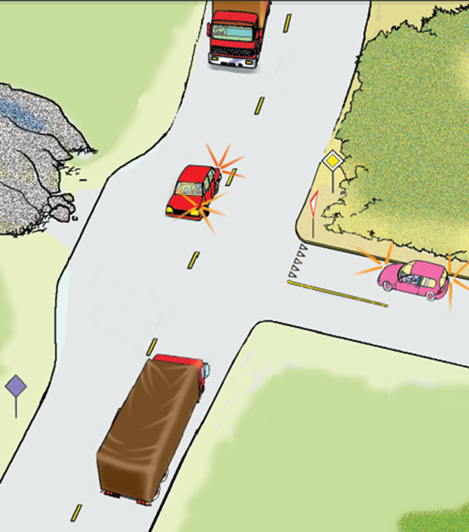


Til sammenligning..
Notes:
Oppførselen i disse to kryssene vil være tilnærmet like. Avvent ved vikepliktsskiltet til det er klart og eller tilstrekkelig luke. Fordelen med krysset til høyre er jo det lille fartsøkningsfeltet.
Det som en må gjøre er å kjøre mot feltet som du ville gjort mot dette vegkrysset (Bilde 1)
Det som er vrient her er jo at du må vente på lang nok luke.
Kjør ALLTID mot vikepliktskiltet som du gjør mot et vegkryss. Er det ikke ledig plass, vent så tidlig som mulig. For eksempel omtrent der den gule bilen står nå (Bilde 2).
Der vil du synes for trafikk bakfra (unngå påkjøring bakfra) og du har hele påkjøringsfeltet foran deg til å øke farten i slik at du ikke trenger så store luker som i et vanlig vegkryss.

Slide 35
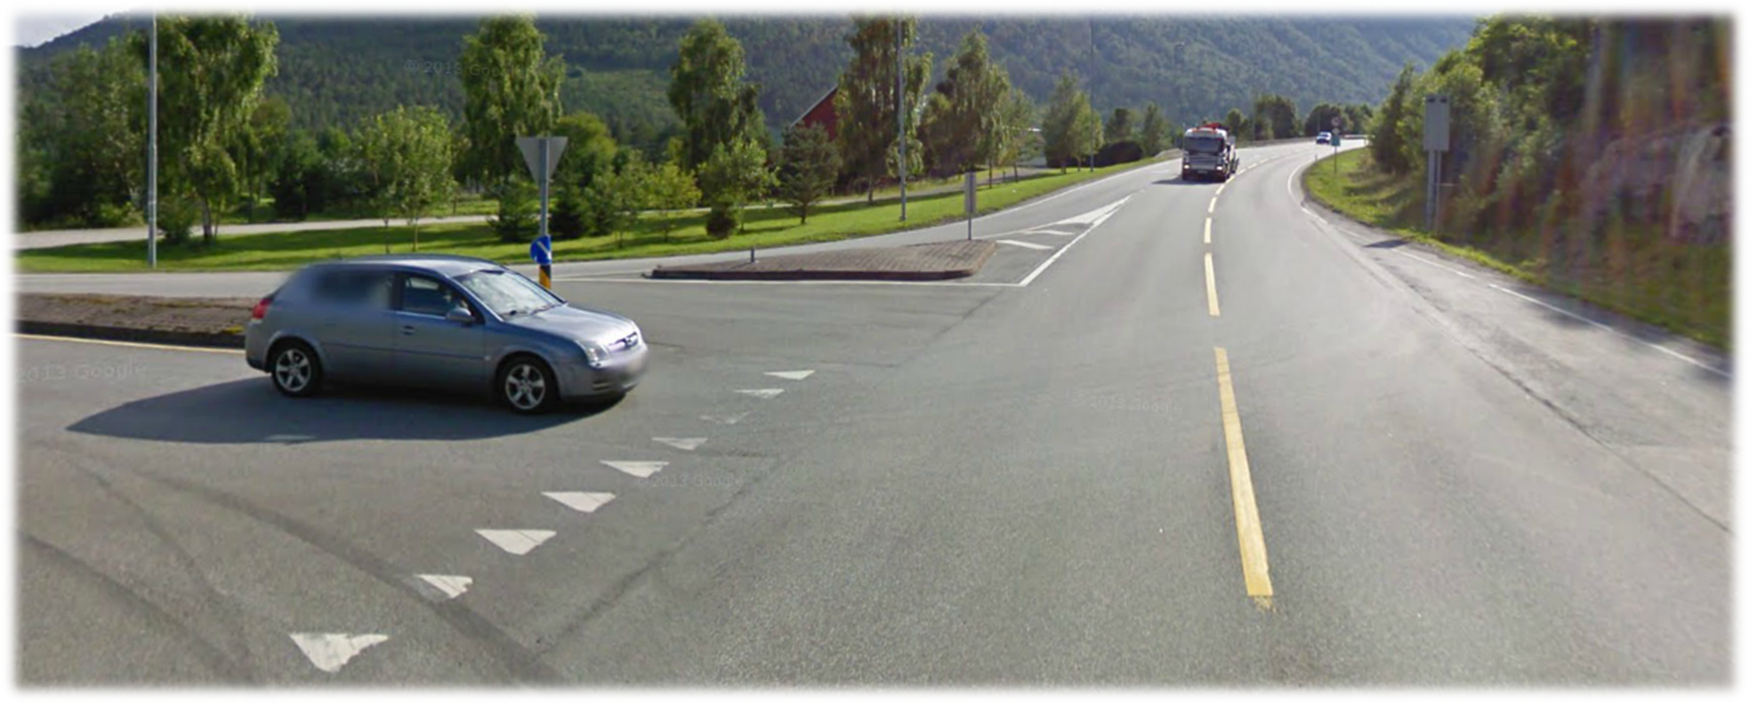
Notes:
Hvordan kan du som bilist bidra til trafikksikkerheten ved en utkjøring på slik vei?
La deltagerne ta stilling til situasjonen. Deretter kan dere i fellesskap belyse risikoen og mulighetsrommet du har.
Dette er en situasjon som seniortrafikanter skaper en del ulykker i. Faktisk en veldig farlig situasjon å gjøre feil i.
Vikepliktskilt og legg merke til vikelinja (haitenner)
Spør i fellesskap:
Hva betyr en slik vikelinje?
Vikelinja angir hvor vikeplikten inntrer/begynner. Passerer fronten vikelinja og du blir påkjørt, har du «skylda».
Ville du kjørt foran denne lastebilen her?
Det bestemmes av din mulighet til fartsøkning.
Dine ferdigheter
Bilen
Veggrep
(seniorer har ofte dårligere ferdigheter her, automatgir gjør det lettere)
Dette kan du trene på ut fra bussholdeplasser.
Hva er risikoen ved å kjøre foran en LASTEBIL?
Risikoen er at en bil bak begynner forbikjøring.(ja det er lov å kjøre forbi foran kryss, fordi det er forkjørsvei, men det er ikke anbefalt og heller ikke særlig smart.)
Hva er med på å bestemme hvor mye plass du trenger?
Jo, hvor raskt du kommer opp i fart.
Kjøreteknikk
Veggrep
Bilen
Her er det viktig å ta frem fordelene med automatgir:
Frigjøre oppmerksomhet
Kjøretekniske fordeler
I tillegge opplyse om at dersom de pga. alder/helse har svekkelser kan de få støtte av NAV til utstyr på bil som kan kompensere for svekkelsene.
Blindsonekamera ved stiv nakke
Rattkule
Automatgir
Ryggekamera.
Start med legen, ta med legens henvendelse til NAV, NAV samarbeider med hjelpemiddelsentralen som har spesialister som vurdere deg og gir råd om anbefalte støttesystemer.

Slide 36
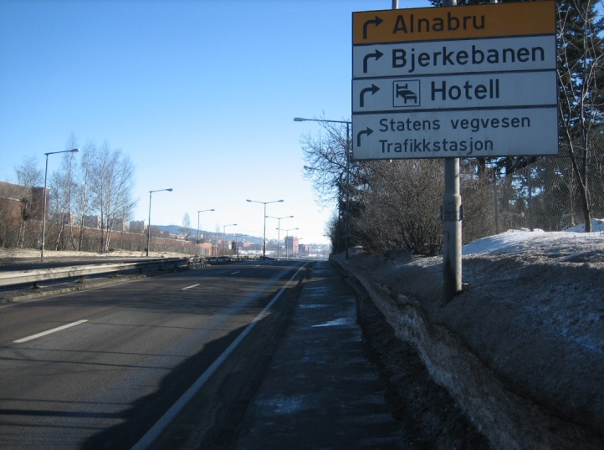
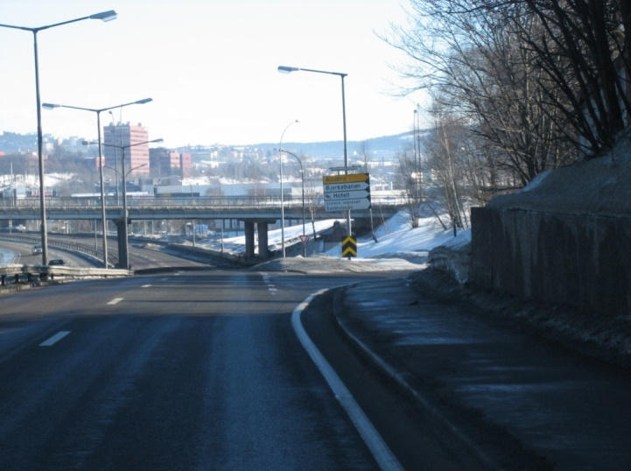
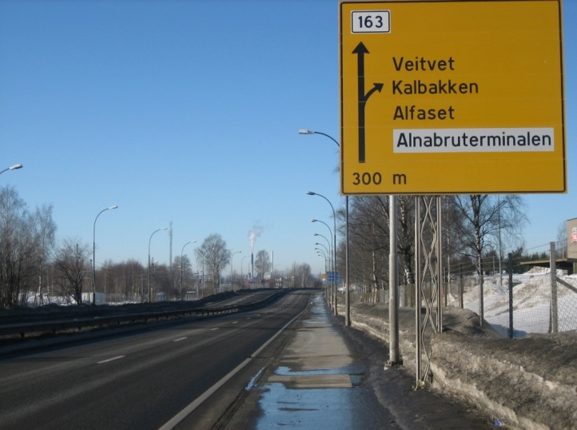
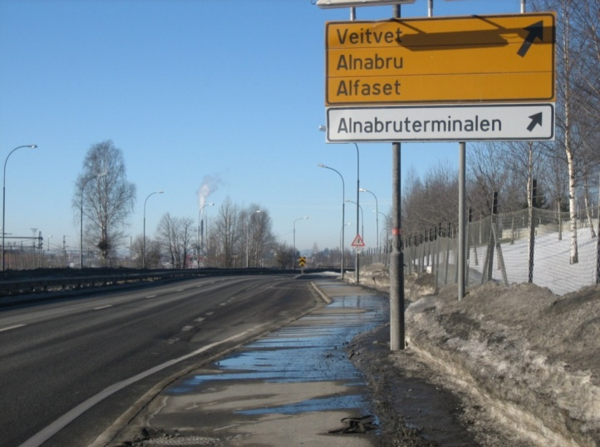
Avkjøring fra større veier
Notes:
2x2 skilt.
Første rekke øverst: Første skilt viser at du kommer til en avkjøring og neste skilt står der hvor avkjøringen er.
Andre rekke nederst: første skiltet angir eget avkjøringsfelt om 300 meter, andre skilt angir starten på dette avkjøringsfeltet.
Hva kan risikoen bestå i ved avkjøring ved det første krysset?
Hva er fordelen ved avkjøringen i det andre krysset?

Slide 37
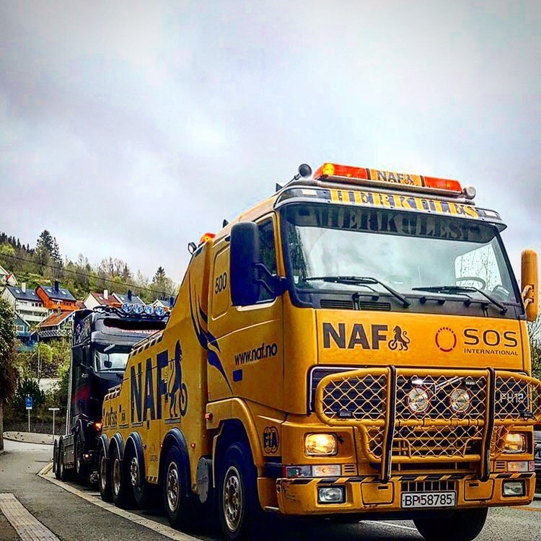
Kort benstrekk, deretter litt om:
-Tunge kjøretøy
-Blindsoner
Notes:
Hva kan utfordringene til de store kjøretøyene bestå i?
Hvordan kan du hjelpe til?
Hvordan kan du som bilist beskytte seg mot disse utfordringene?
Vi har en kjøretøygruppe som om omfatter store og veldig tunge kjøretøy.
Det kreves egen kompetanse for å føre disse kjøretøyene. Hvorfor det tror du?

Slide 38
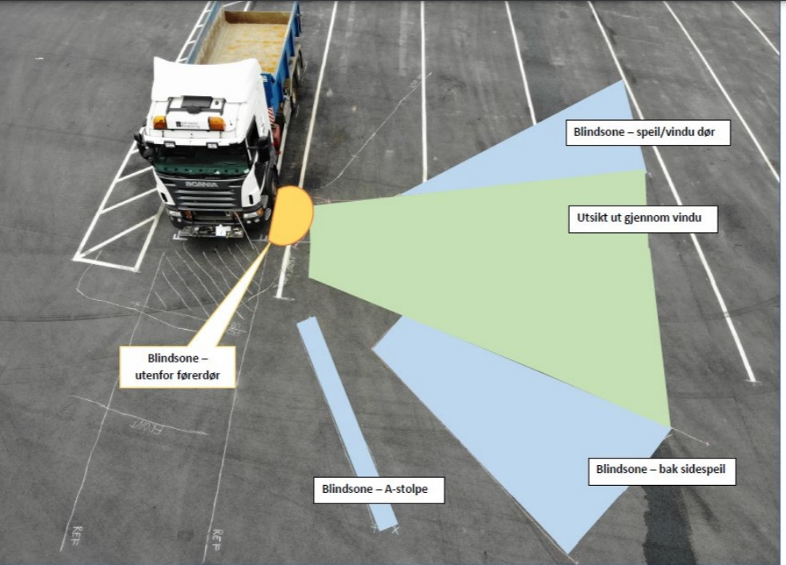
Blindsoner
-Hvilken betydning
kan disse ha for deg?
Notes:
La deltagerne fortelle hvilket forhold de har til blindsoner vedrørende store kjøretøy
Hvordan kan du beskytte deg I forhold til blindsonene?
Blindsonene er enorme. Dette er områder rund kjøretøyet som sjåføren ikke har oversikt over.

Slide 39
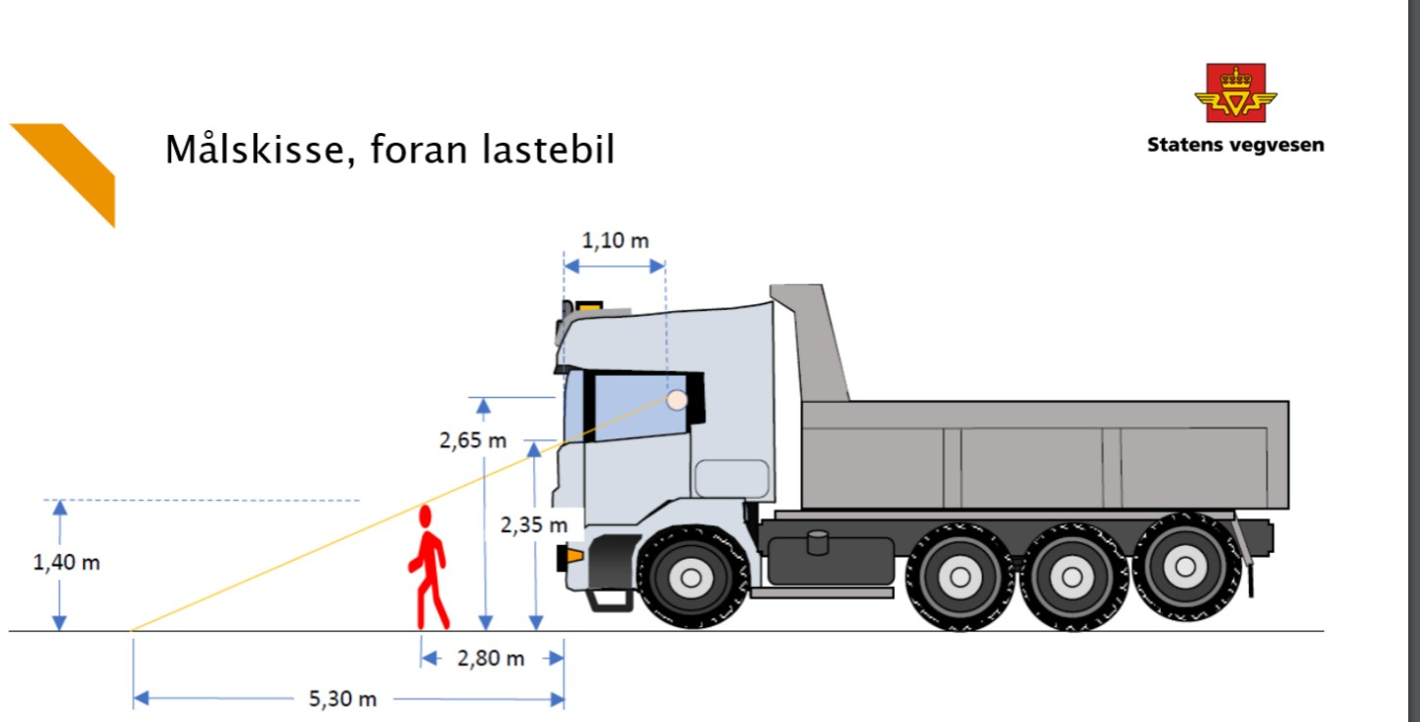
Som en forsterkning..
Notes:
Ikke tenk på utseendet, det blir riktig ved lysbildefremvisning.
Dette kan være med på å forsterke tanken om hva en blindsone kan være og hvor god plass det er i en slik.

Slide 40
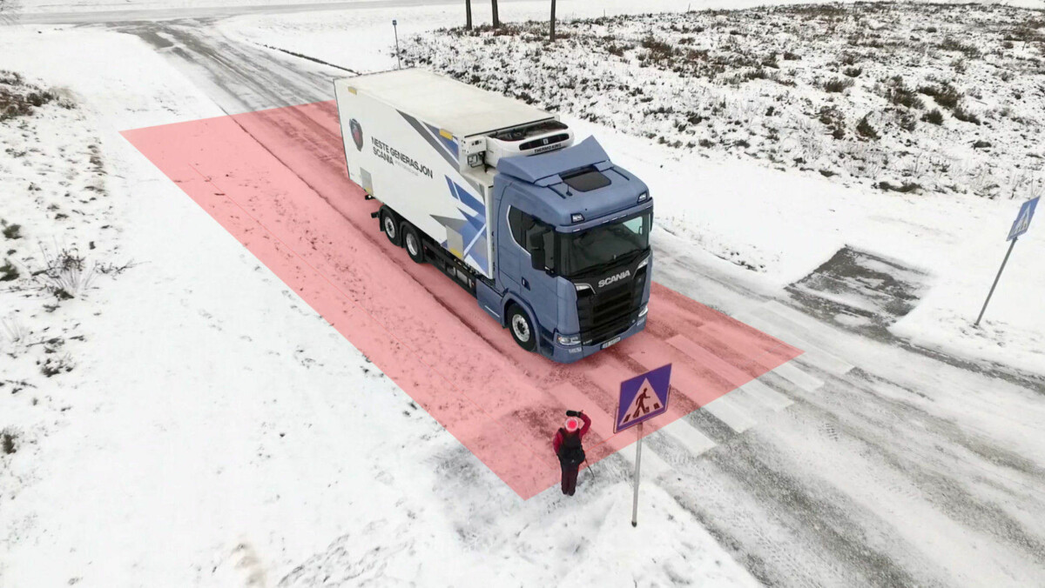
Ytterligere forsterkning..
https://www.youtube.com/watch?v=OacT14F4YT4

Slide 41
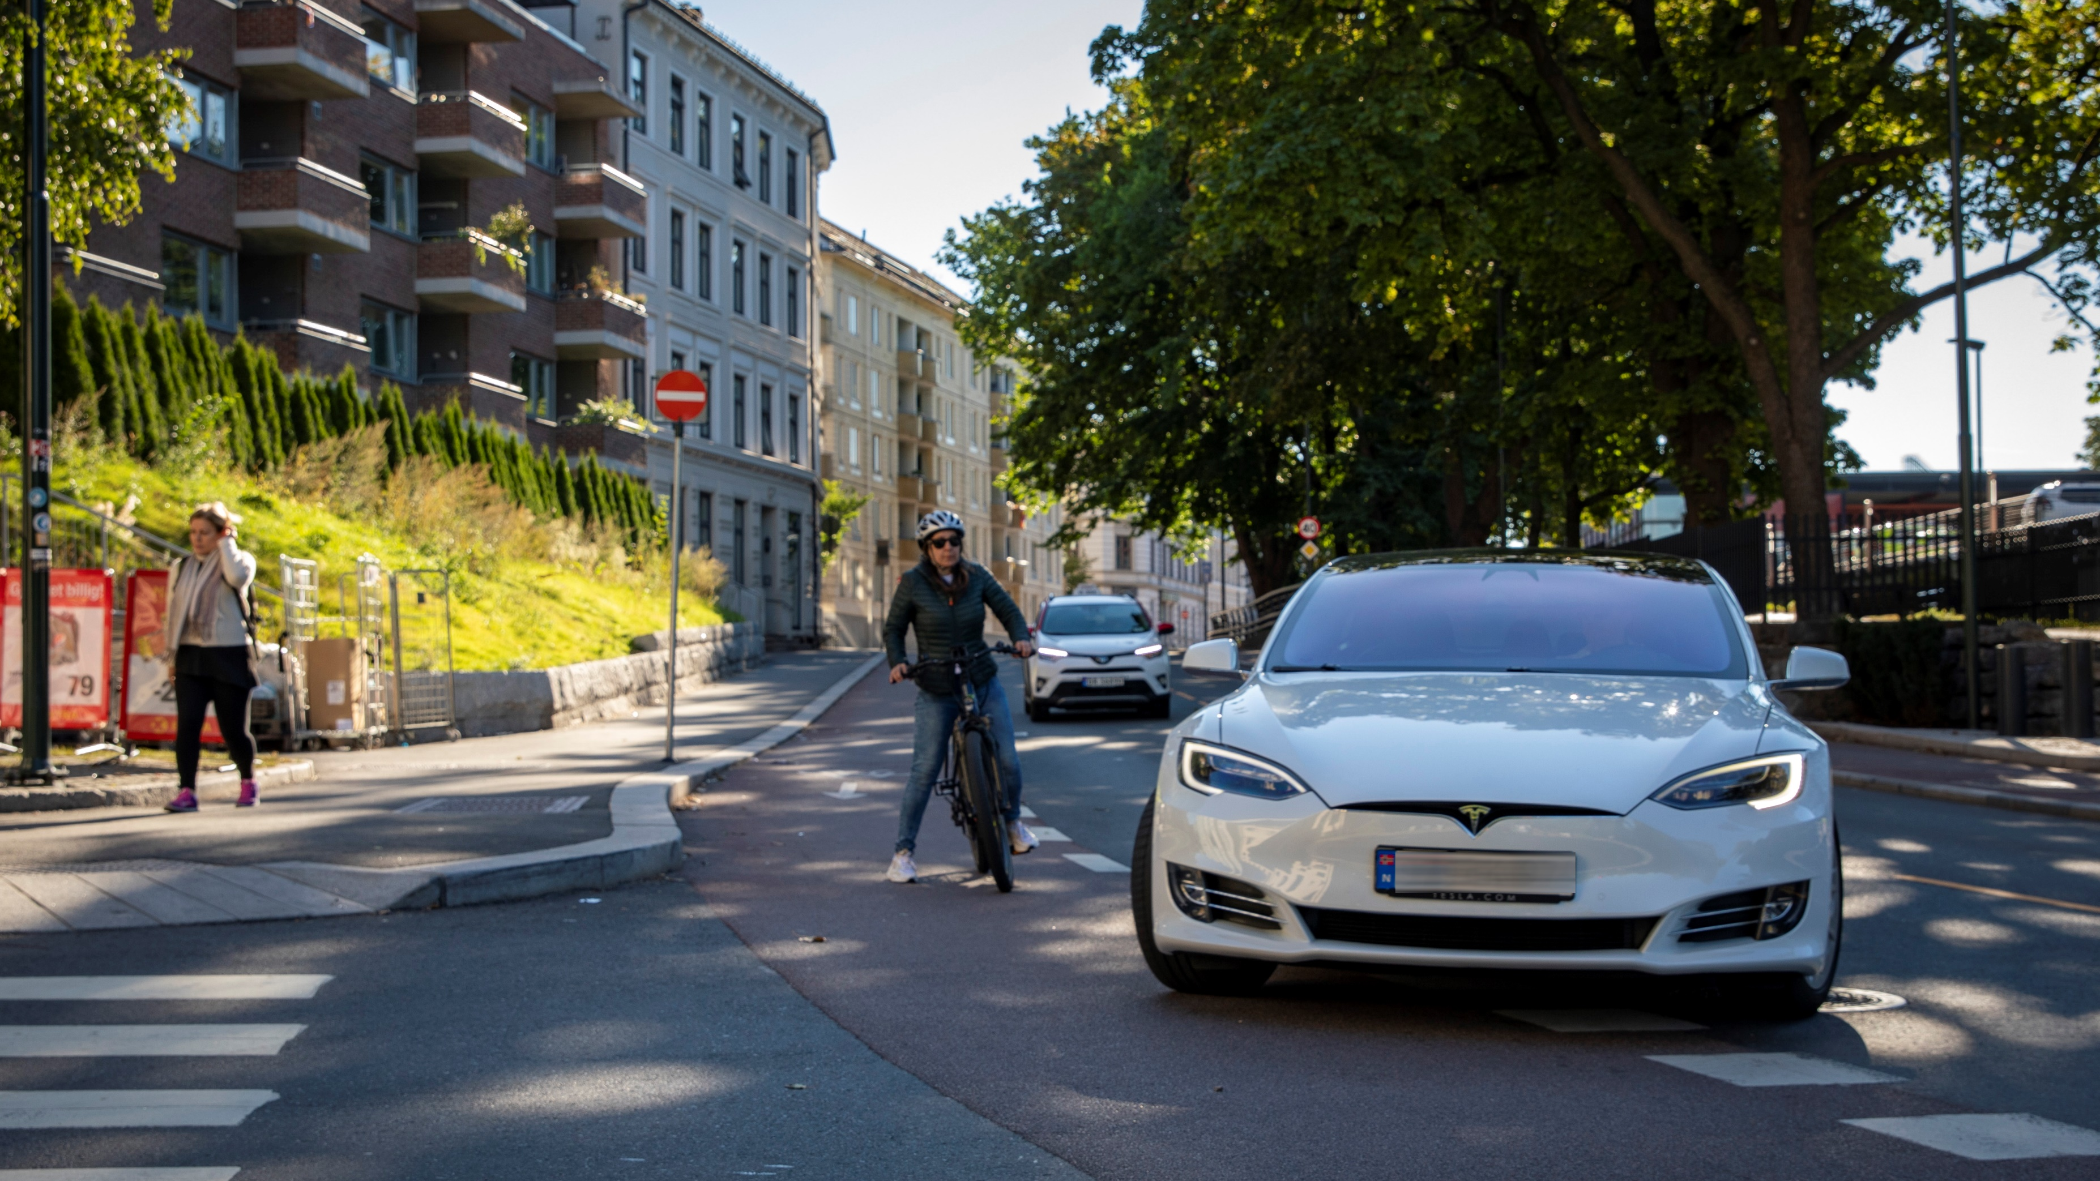
Notes:
Dere kjører bilen.
Hvordan unngå å havne i en uheldig situasjon sammen med syklisten?
Vi fortsetter å ha fokus på blindsoner.
Det er ikke bare store kjøretøy som har blindsoner, det har alle kjøretøy. Slik som i denne situasjonen så oppholder syklisten seg i blindsonen til bilføreren. I tillegg er det et gangfelt rett etterpå, hvor det også kan komme personer i blindsonen til bilføreren (eller personer som blir skjult av A-stolpen.
Forbered neste bilde ved å stille spørsmålet først:
Hvordan kan du utnytte ditt sikkerhetsutstyr før turen starter? Still dette spørsmålet før lysarket vises, deretter kommer de 5 boblene opp på skjermen som en bekreftelse på hva deltagerne har svart.

Slide 42
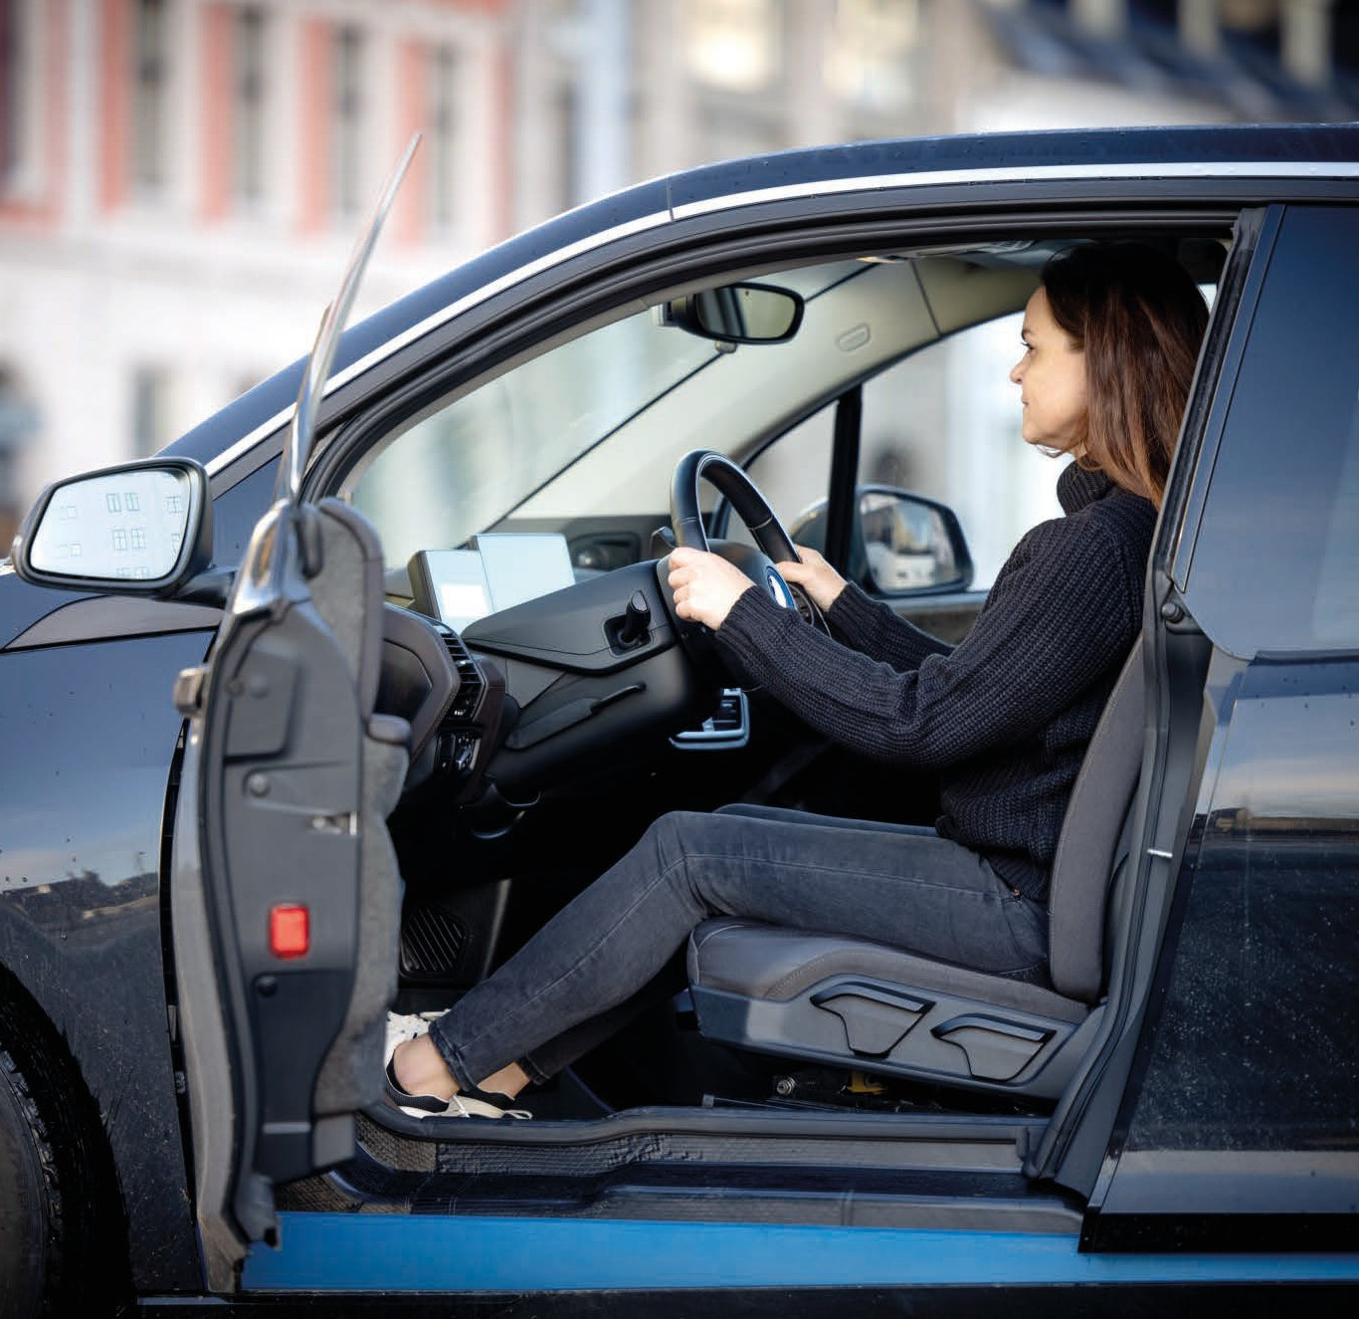
Hodestøtte Avstand Høyde
Ditt sikkerhetsutstyr:
Rattgrep Bøyd albue Airbag
Sittestilling
Sikkerhet i kollisjon
Begrense belastningsskader
Arbeidsstilling
Belte Posisjon klær
Ben Bøyde knær
Sittestilling Posisjon sete Airbag
Notes:
Hvordan kan du utnytte ditt sikkerhetsutstyr før turen starter? Still dette spørsmålet før lysarket vises, deretter kommer de 5 boblene opp på skjermen som en bekreftelse på hva deltagerne har svart.
Sittestilling og rattgrep kan være avgjørende for din sikkerhet i en kollisjon.

Slide 43
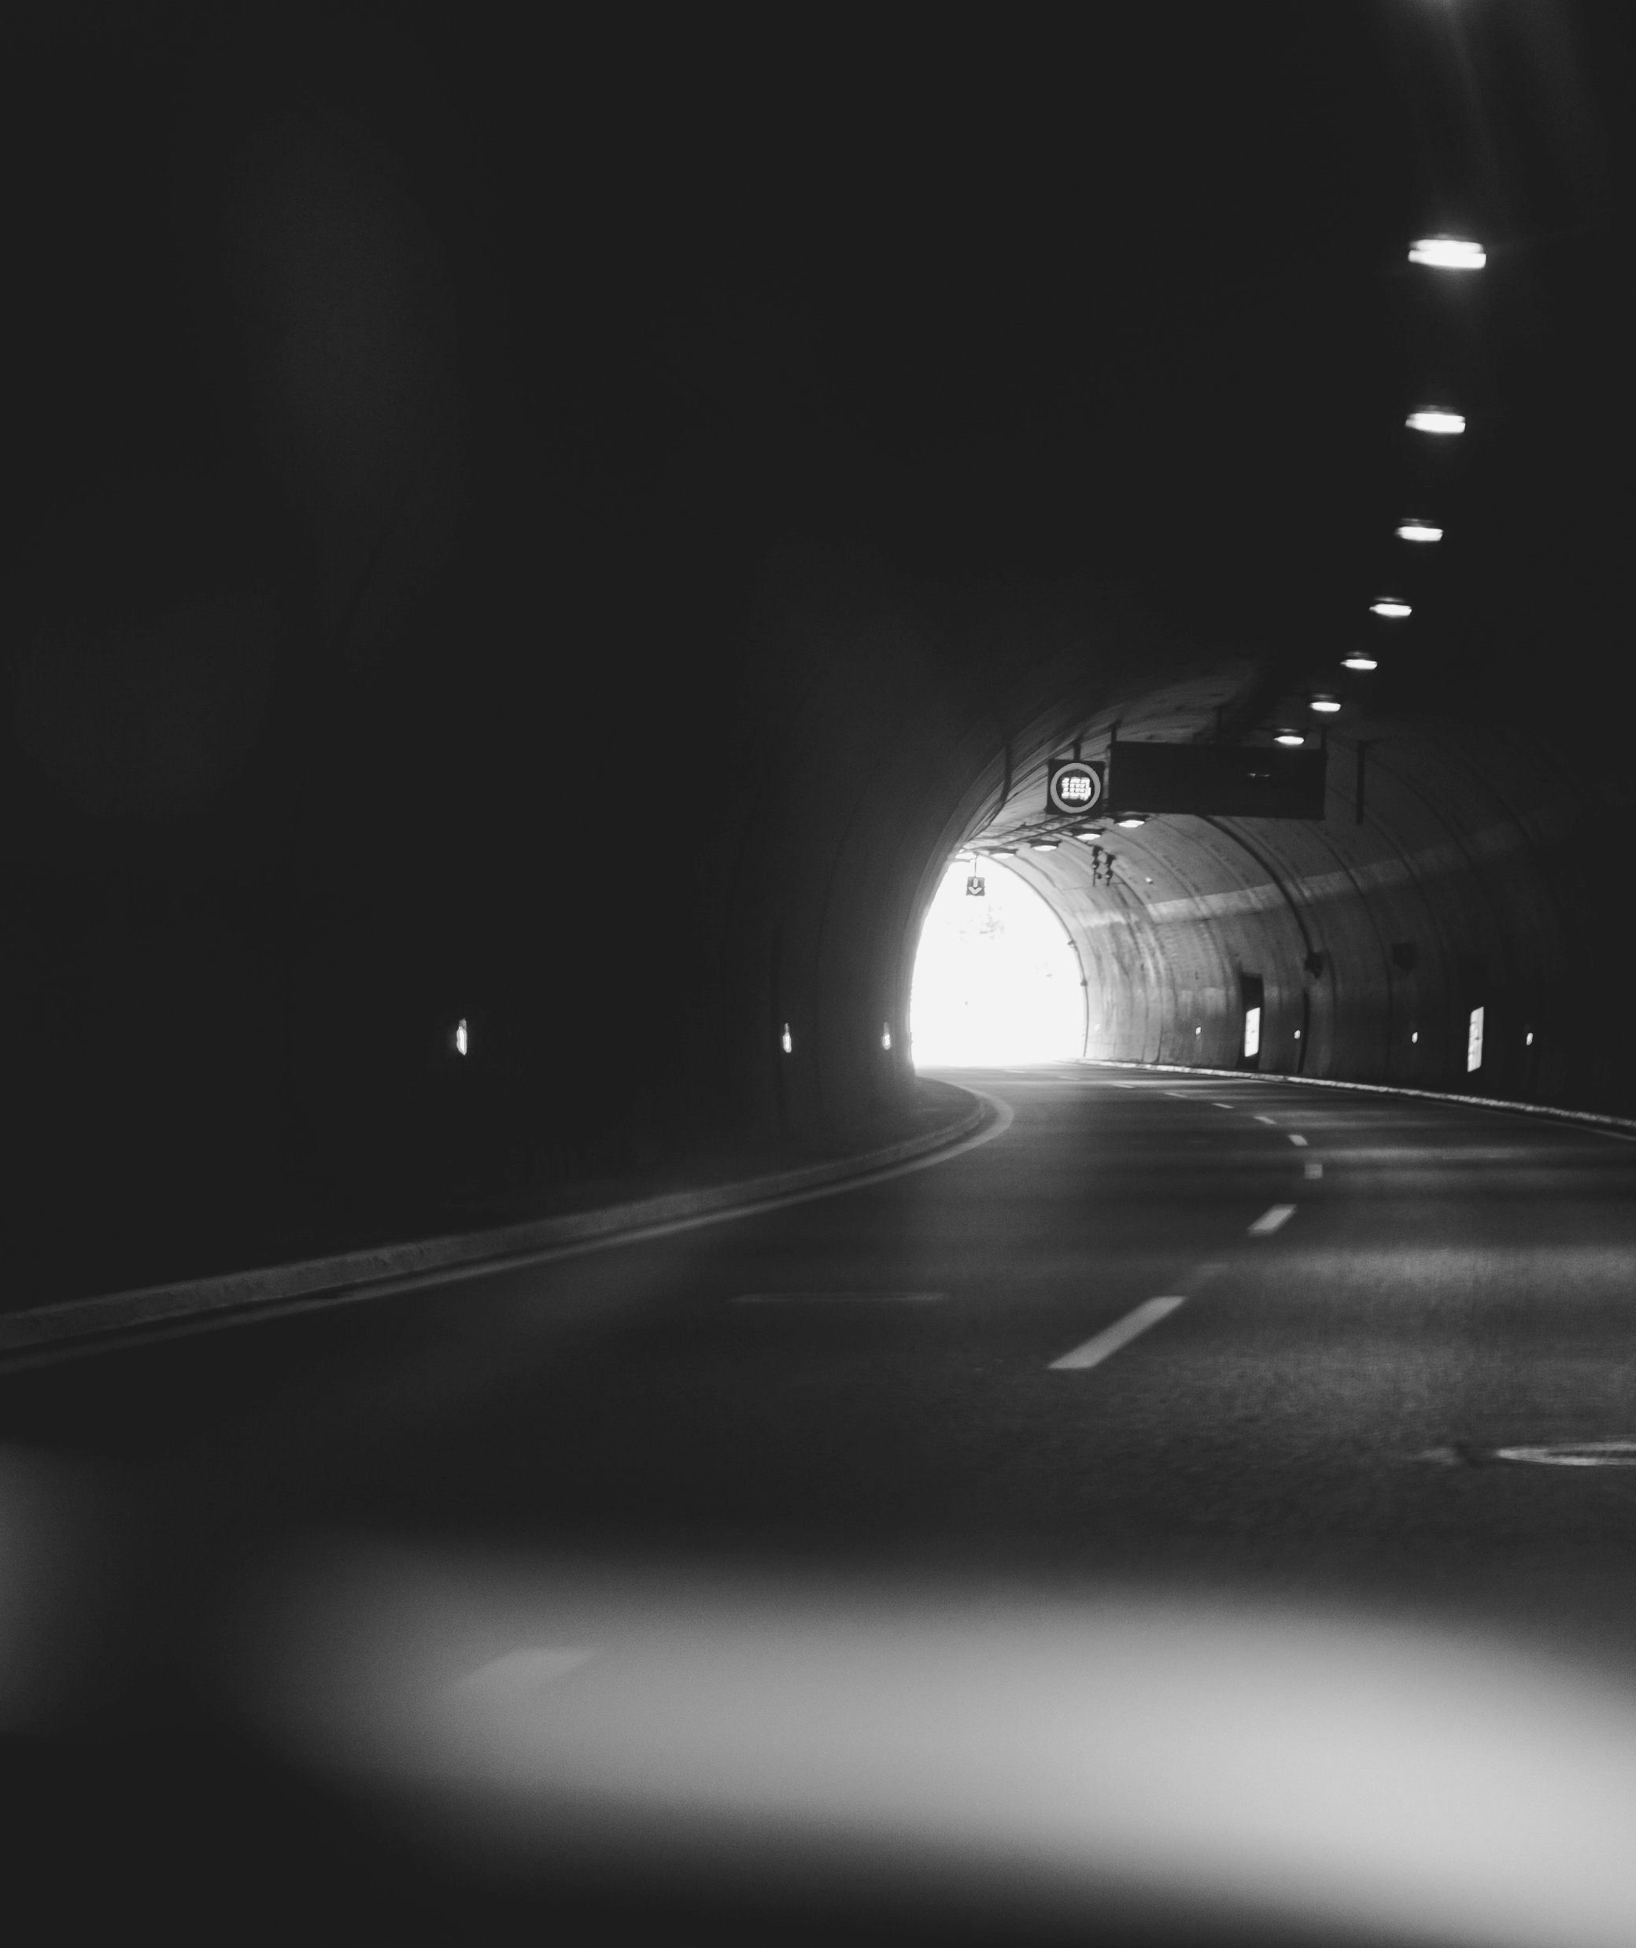
Tunnelkjøring
Hvordan opplever du å kjøre gjennom tunneler?
Tunnelskrekk
Nødsituasjon – hva gjør du?
Notes:
Kjør aldri inn i en stengt tunnel
Er bommen nede eller det blinker et rødt lys utenfor tunnelen, har det skjedd en hendelse som gjør at tunnelen er stengt. Kjør aldri inn i en stengt tunnel.
Vær oppmerksom og lytt til radio
Når du kjører i tunnel er det viktig å legge merke til sikkerhetsutstyr og rømningsveier, følge trafikkregler og holde god avstand til kjøretøyet foran.
Husk at tunge kjøretøy kan skape høyere lufttrykk når de passerer deg. Hør på radio, der vil du få nyttig informasjon dersom det skulle oppstå en hendelse.
Bruk nødtelefon, ikke mobilen
Tunnelen er utstyrt med røde skap med telefon og brannslukningsapparat. Bruk nødtelefonen fremfor mobilen, for da vet vegtrafikksentralen automatisk hvilken tunnel du er i og hvor i tunnelen du ringer fra.
Ved brann i tunnel
Kom deg raskt ut – ikke vent på hjelp. Du må sikre deg selv!
Om mulig så kjør ut av tunnelen, varsle møtende trafikk og ring vegtrafikksentralen fra en nødtelefon når du kommer ut. Er det ikke mulig å kjøre ut, så forlat bilen på siden av veien med nødblink på og evakuer til fots.

Slide 44
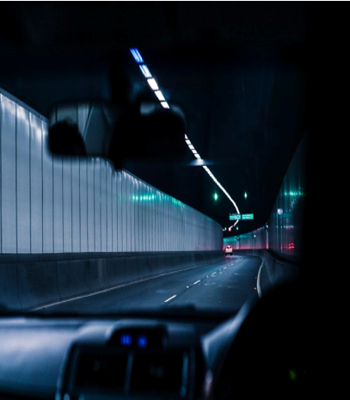
Selvbergingsprinsippet
Du er selv ansvarlig for evakuering
Tunnelens sikkerhetsutrustning skal legge til rette for selvberging
Det er trafikantene selv som kan være til hjelp for andre trafikanter
Notes:
Sikre deg selv og dine. Farlig røyk spres fort inni en tunnell, så det er viktig å komme i sikkerhet raskt! Det er aksept for at man berger seg selv.

Slide 45
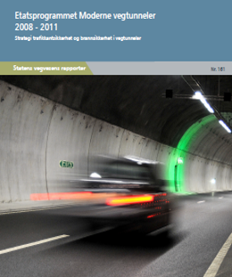
Selvberging
Strategi trafikantsikkerhet og brannsikkerhet i veitunneler
(2008-2011)
«Selvberging gjelder som hovedprinsipp i alle norske vegtunneler. Eksterne redningsmannskaper kan bare i unntakstilfeller komme til unnsetning ved en hendelse inne i en tunnel. Dette må også trafikantene kjenne til og det påhviler eier et ekstra ansvar at denne forutsetningen er kjent»
Notes:
Selvberging gjelder som hovedprinsipp i alle norske vegtunneler. Eksterne redningsmannskaper kan bare i unntakstilfeller komme til unnsetning ved en hendelse inne i en tunnel. Dette må også trafikantene kjenne til og det påhviler eier et ekstra ansvar at denne forutsetningen er kjent. Det vil også være slik at det er trafikantene selv som kan være til hjelp for andre trafikanter i en ulykkessituasjon. Ved at evakuering kan iverksettes så tidlig som mulig og før situasjonen blir kaotisk, vil mulighetene være mye større for at de trafikanter som trenger hjelp til evakueringen vil kunne få den nødvendige veiledningen.
Før vi avslutter kvelden, så vil jeg gå igjennom forventningslisten deres.

Slide 46
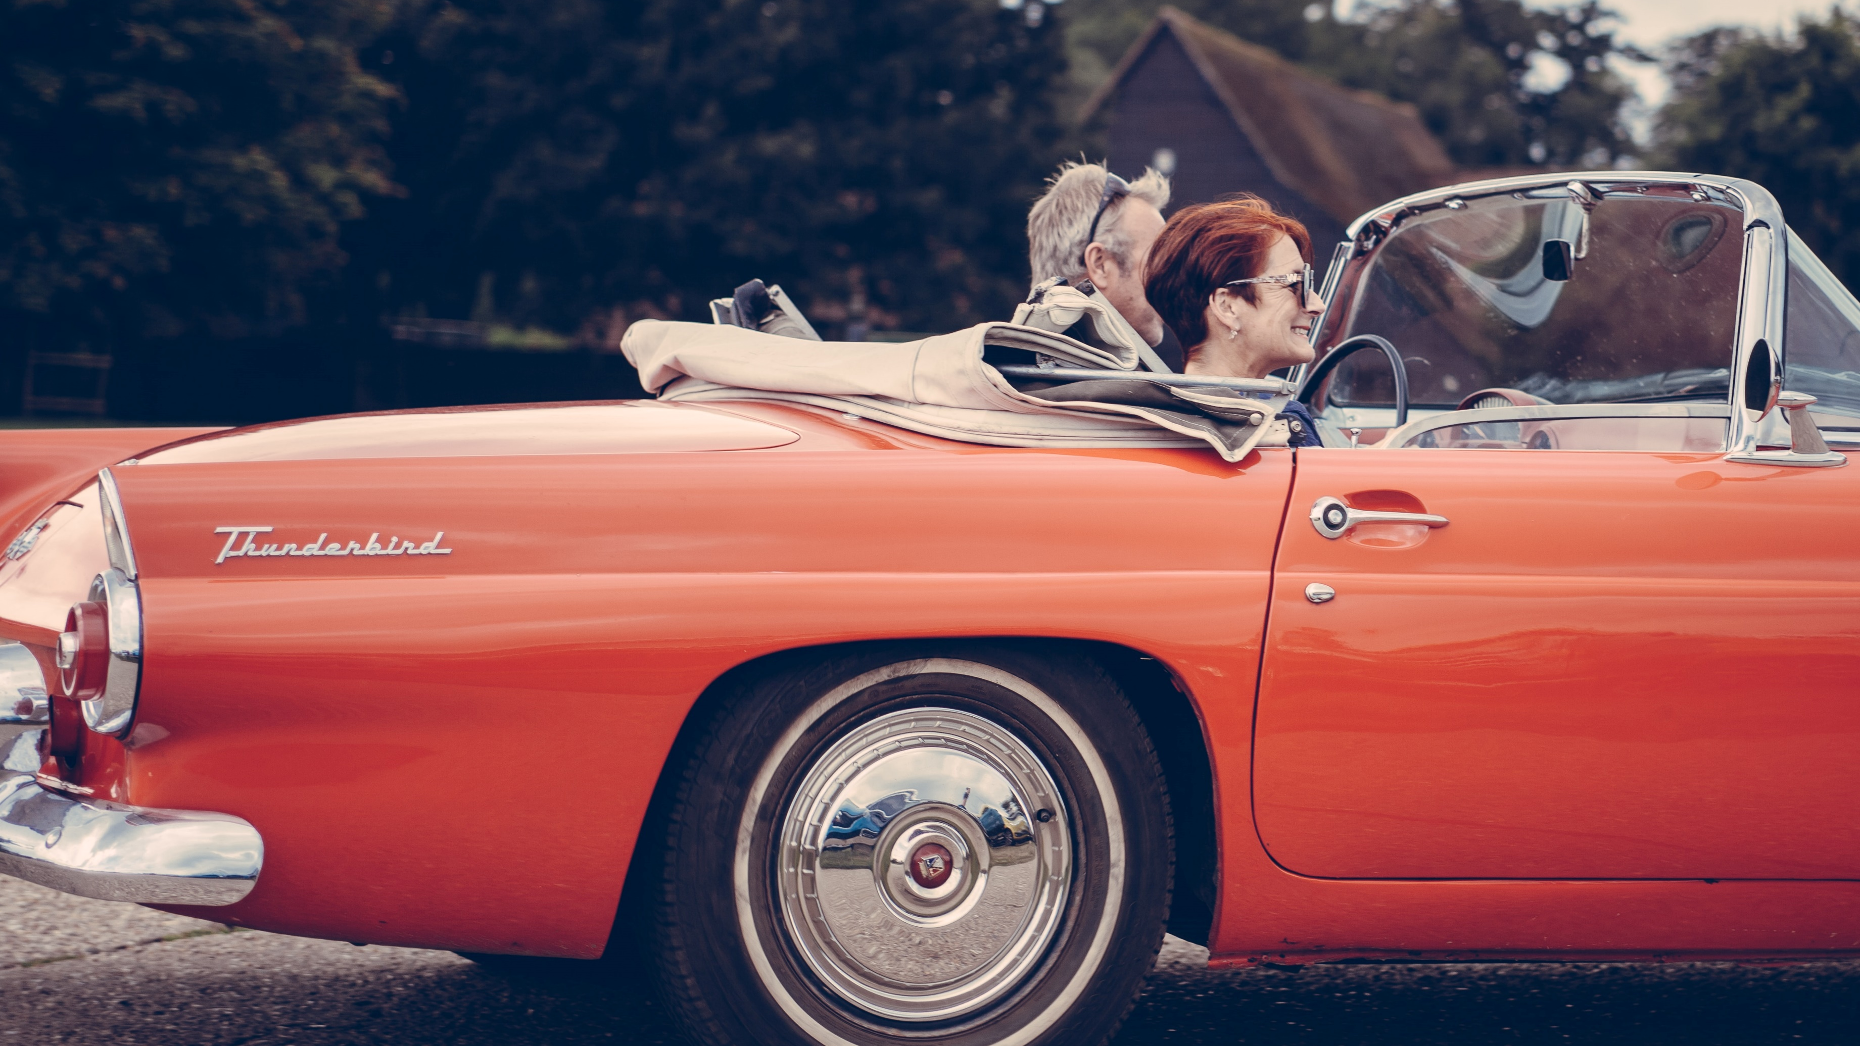
Spørsmål?
Vel hjem☺
Notes:
Takk for at du meldte deg på Seniortrafikant kurset til NAF. Det er et viktig bidrag fra deg for å hjelpe til med å nå nullvisjonen.
Vel hjem!

